Slide 1

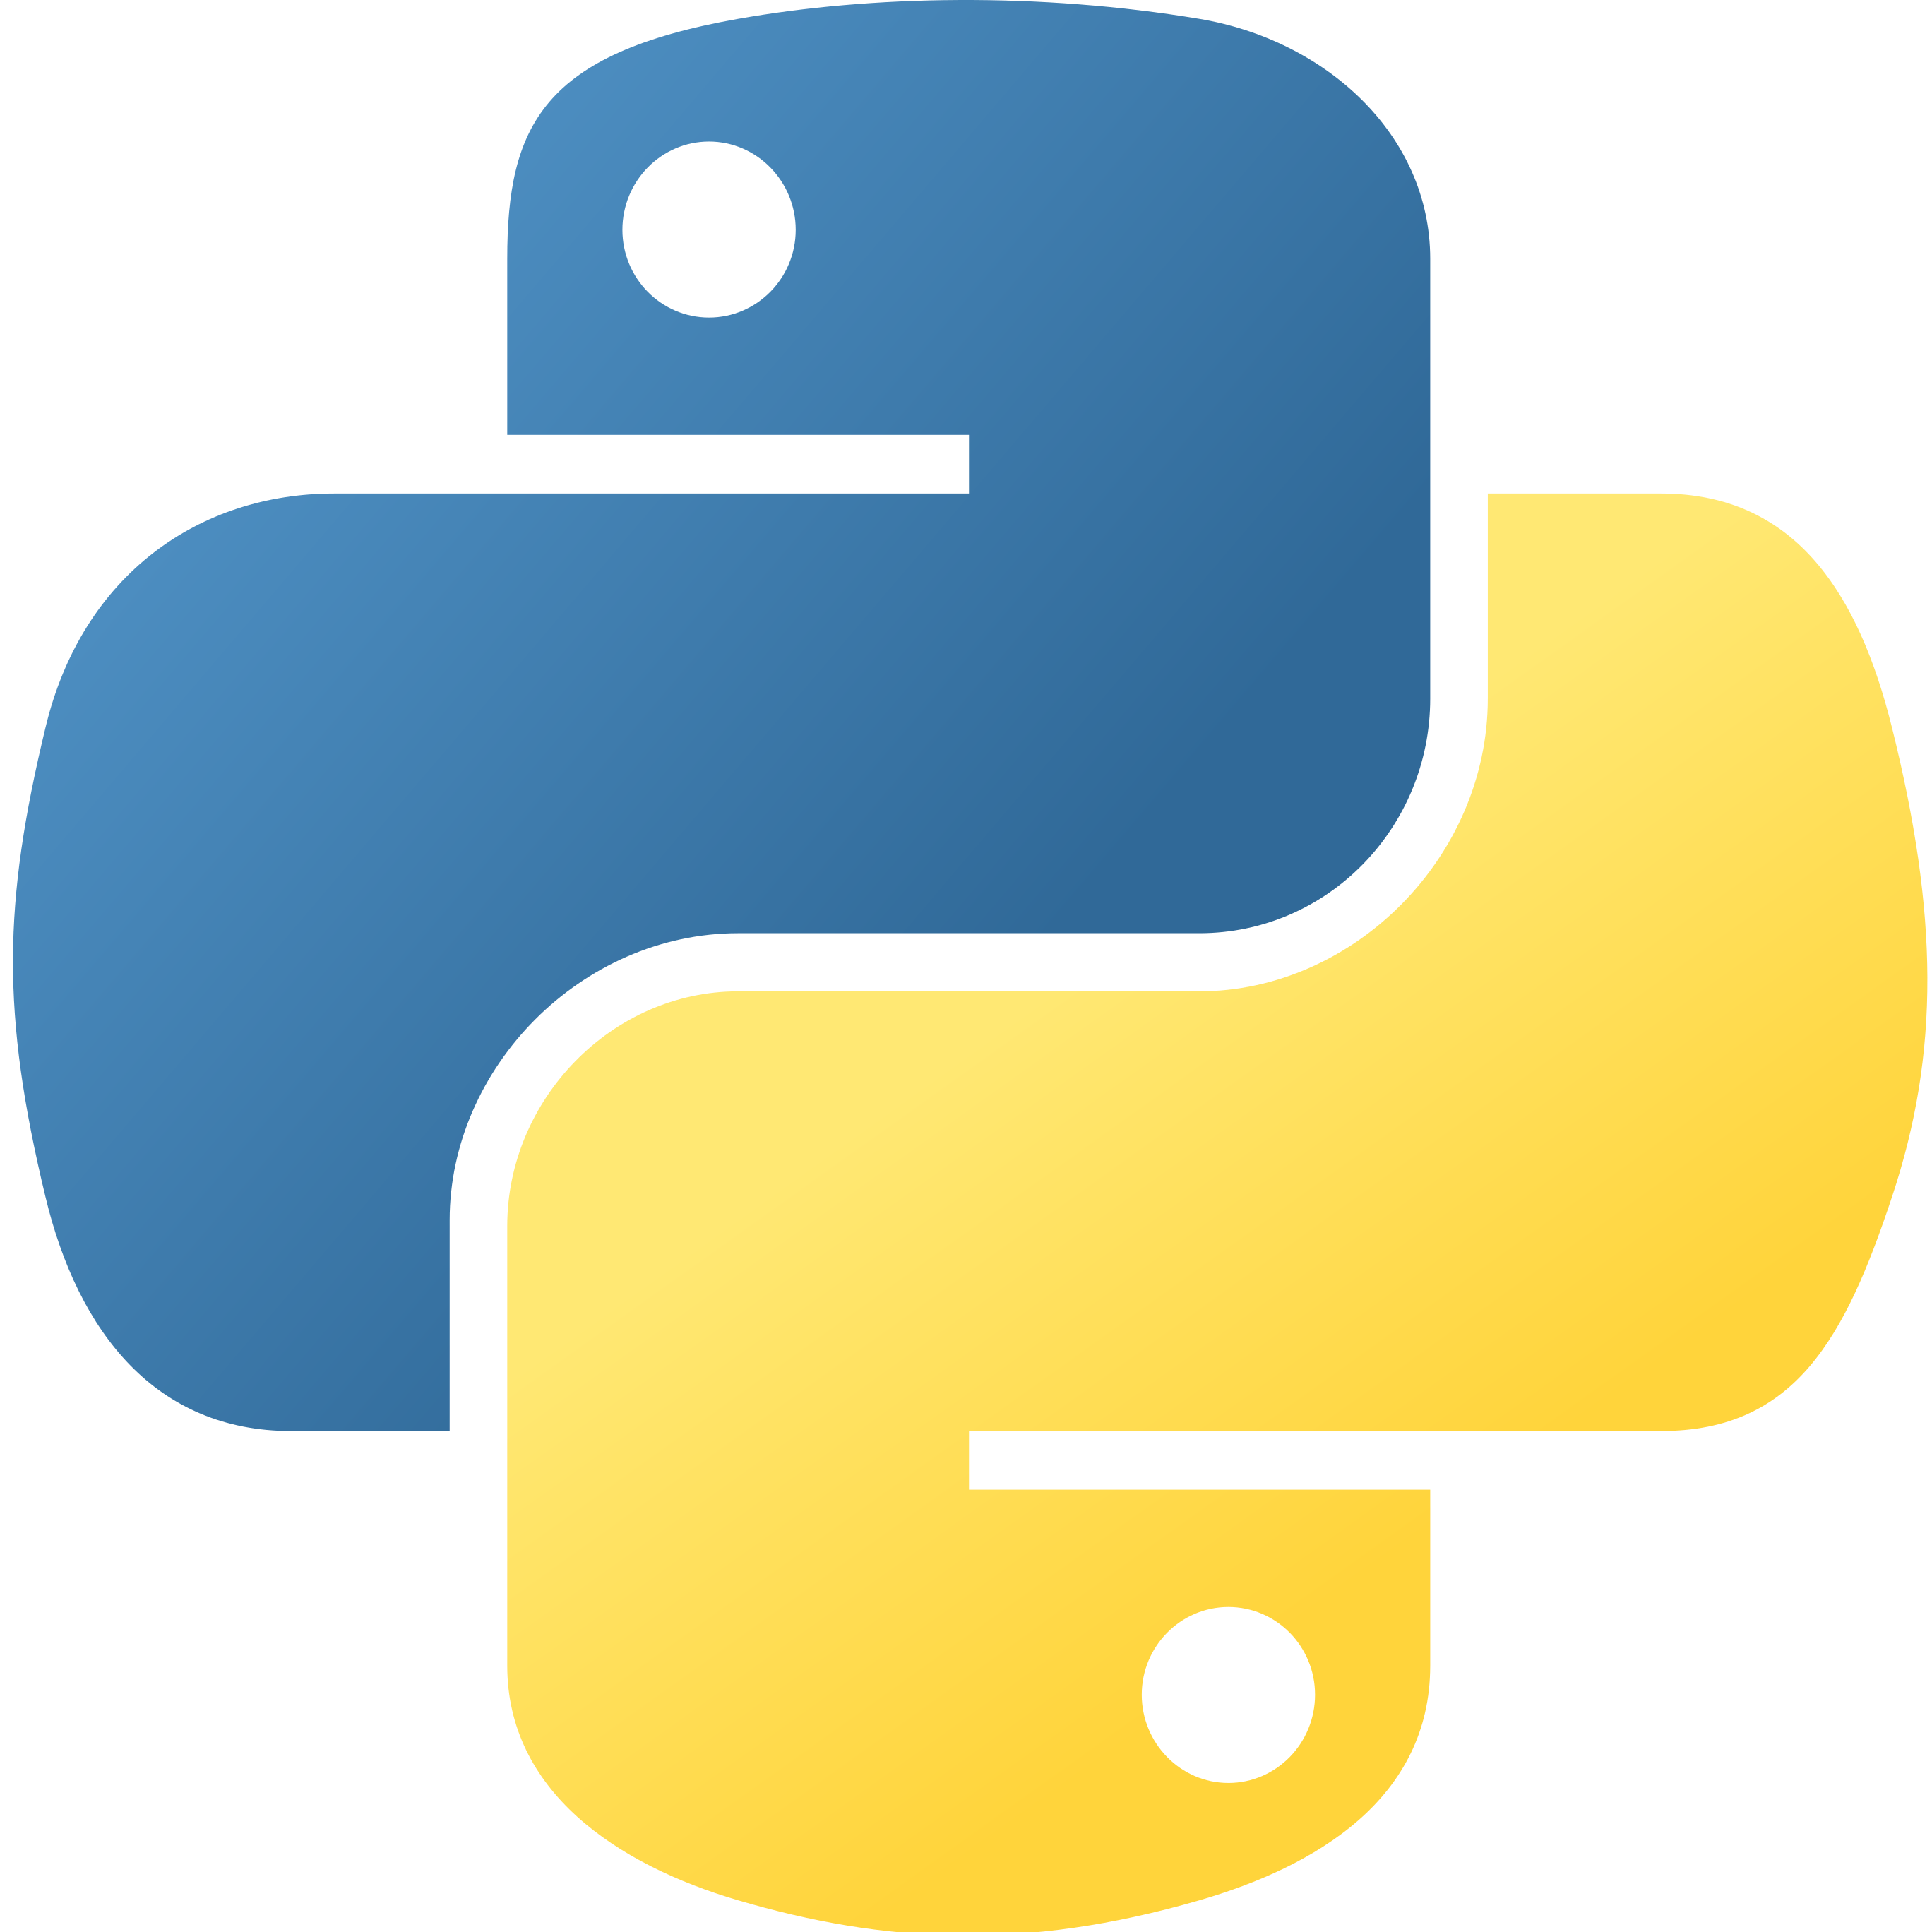
Python Descomplicado
Fundamentos Essenciais
da Linguagem Python
Guilherme Henrique de Castro

Slide 2
O Caminho do Conhecimento
Explorando os Fundamentos do Python
Neste ebook, você encontrará uma jornada passo a passo para dominar os fundamentos do Python. Cada capítulo é projetado para construir seu conhecimento de maneira incremental, começando pelos conceitos básicos e avançando para tópicos mais complexos. A seguir, veja um resumo do que será abordado:
Conheçendo o Python: Conhecendo a linguagem e suas principaos aplicações
Preparando o Ambiente de Densolvimento: Como instalar o Python e preparar seu ambiente de trabalho.
Sintaxe e Estrutura Básica: Comentários, indentação e tipos de dados.
Operadores e Expressões: Operadores aritméticos, de comparação e lógicos.
Estruturas de Controle de Fluxo: Condicionais e loops.
Funções: Definição, parâmetros, retorno e funções lambda.
Estruturas de Dados: Listas, tuplas, dicionários e conjuntos.
Manipulação de Strings: Métodos comuns e formatação.
Manipulação de Arquivos: Leitura e escrita de arquivos.
Introdução à Programação Orientada a Objetos: Classes, objetos, atributos e herança.
Módulos e Pacotes: Importação e criação de pacotes.
Tratamento de Exceções: Blocos try, except e levantando exceções.
Conclusão e Próximos Passos: Recapitulação e recursos adicionais.
Prepare-se para uma imersão completa no mundo Python, onde cada capítulo o guiará através de exeplos práticos e exercícios que consolidarão seu entendimento sobre esta incrível linguagem de programação!

Slide 3
01
Conhecendo o Python

Slide 4
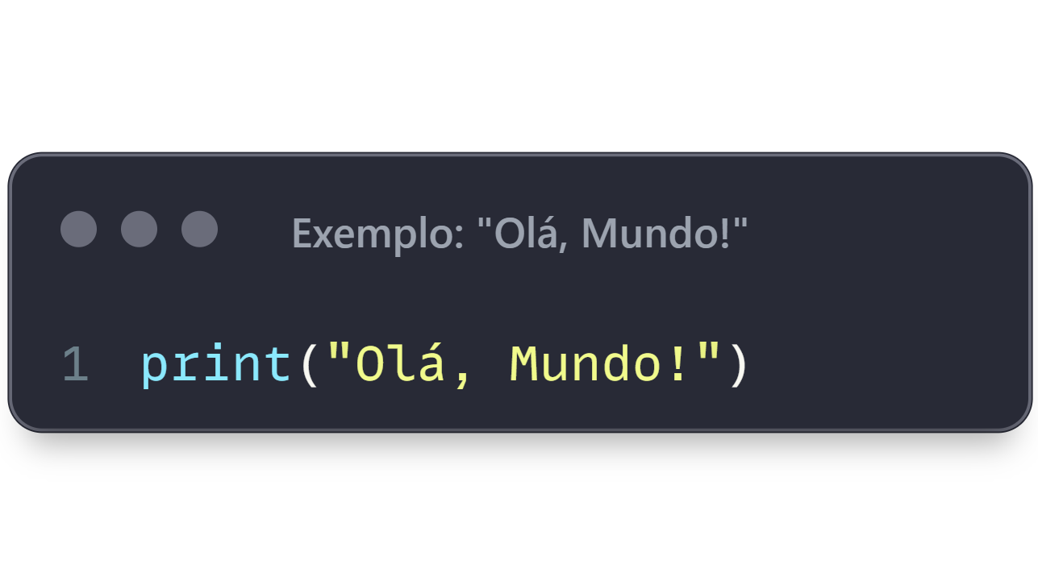
1. Conheçendo o Python
1.1. O que é Python?
Python é uma linguagem de programação de alto nível, interpretada e de propósito geral. Criada por Guido van Rossum e lançada em 1991, Python ficou conhecida por sua sintaxe clara e legível, o que facilita o aprendizado e a escrita de código. É uma linguagem versátil e que pode ser usada em diversas áreas da programação, desde desenvolvimento web até análise de dados.
Esse simples comando exibe a mensagem "Olá, Mundo!" na tela, demonstrando como é fácil começar a programar em Python.
1.2. Por que aprender Python?
Os motivos são muitos, então listemos apenas alguns dos principais:
Sintaxe Simples: A sintaxe do Python é direta e fácil de entender, o que a torna uma excelente linguagem para iniciantes.
Comunidade Ativa: Python possui uma comunidade vasta e ativa, oferecendo suporte, tutoriais e bibliotecas.

Slide 5
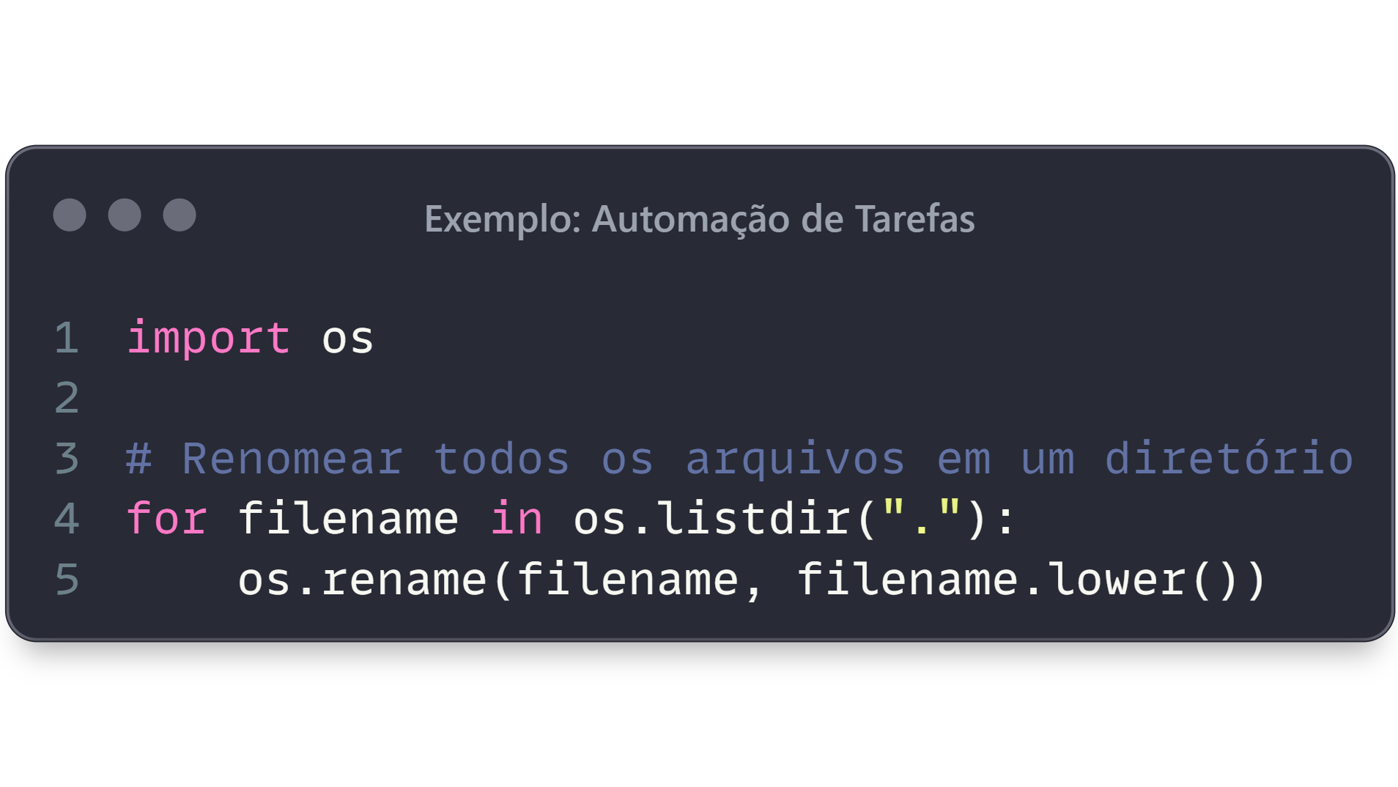
1. Conheçendo o Python
3. Versatilidade: Com Python, você pode desenvolver sites, automações, análise de dados, inteligência artificial e muito mais.
Este script renomeia todos os arquivos no diretório atual para letras minúsculas, mostrando a facilidade de automação com Python.
1.3. Aplicações do Python
Vejamos um pouco sobre como e onde aplicar a linguagem:
Desenvolvimento Web: Frameworks como Django e Flask facilitam a criação de sites robustos.
Ciência de Dados: Bibliotecas como Pandas e NumPy são amplamente usadas para análise de dados.
Inteligência Artificial: Com TensorFlow e PyTorch, Python é uma das principais linguagens para IA.
Automação de Tarefas: Automação de processos repetitivos em sistemas operacionais.

Slide 6
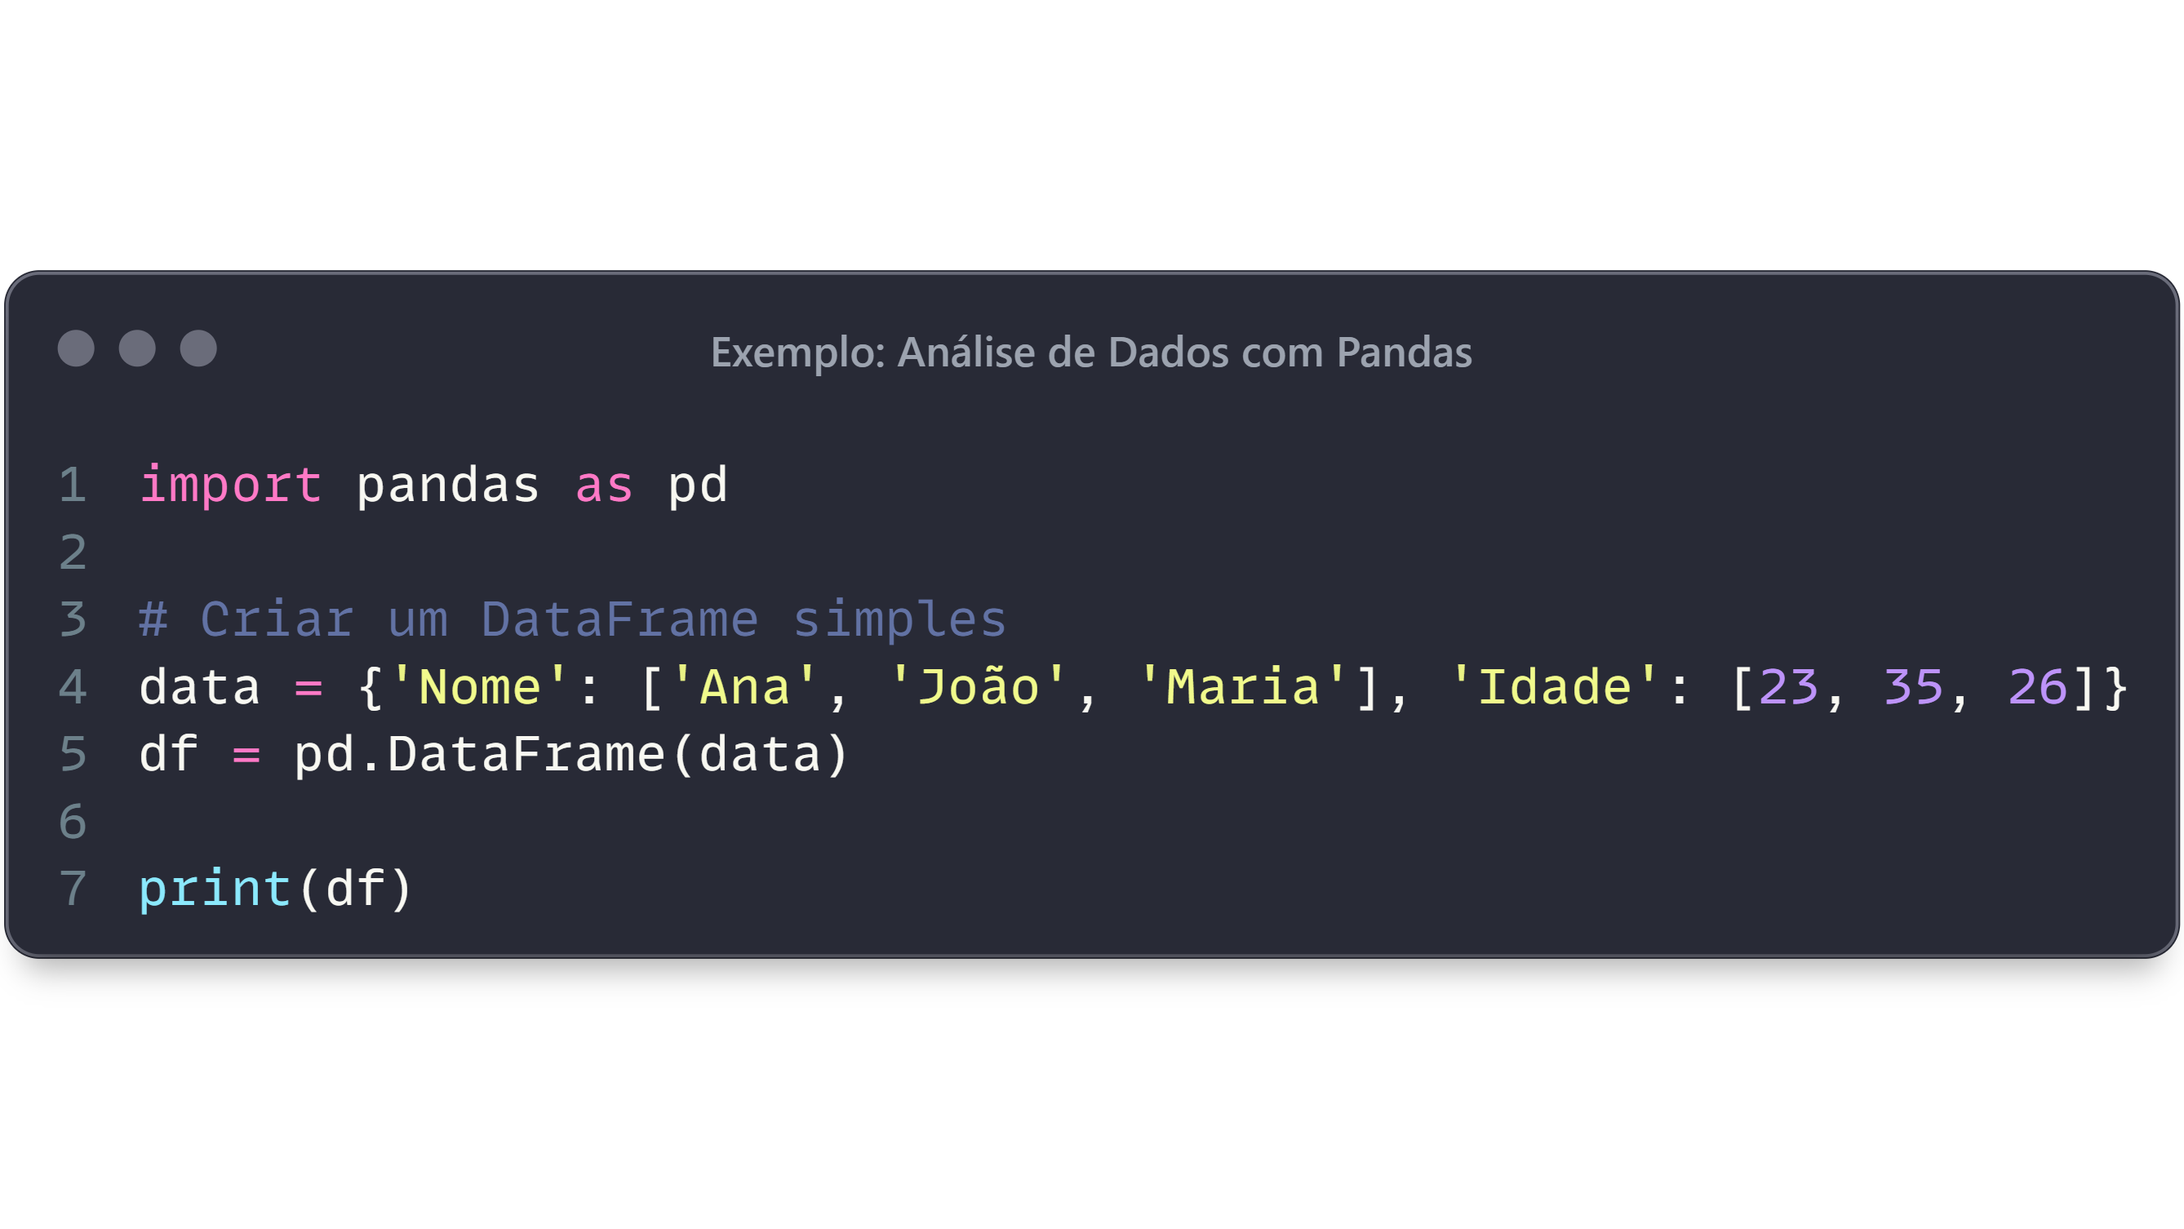
1. Conheçendo o Python
Esse exemplo cria um DataFrame com dados de uma pequena tabela, facilitando a análise e manipulação dos dados.

Slide 7
02
Preparando o Ambiente de Desenvoldimento

Slide 8
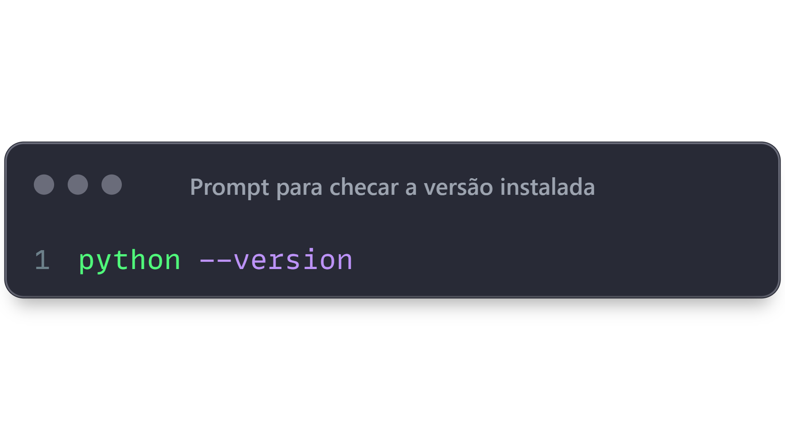
2. Preparando o Ambiente de Desenvolvimento
2.1. Instalando o Python
Para começar a programar em Python, você precisa instalar o interpretador da linguagem no seu computador. Siga os passos abaixo para realizar a instalação:
Acesse o Site Oficial: Visite python.org e clique em "Downloads".
Escolha a Versão: Baixe a versão mais recente recomendada para o seu sistema operacional (Windows, macOS ou Linux).
Execute o Instalador: Execute o arquivo baixado e siga as instruções. No Windows, não esqueça de marcar a opção "Add Python to PATH" antes de instalar.
Verificando a instalação:
Após concluída a instalação, abra o terminal do seu sistema (Prompt de Comando no Windows, Terminal no Linux/macOS) e digite:
Você deverá ver a versão do Python instalada, confirmando que a instalação foi bem-sucedida.

Slide 9
2. Preparando o Ambiente de Desenvolvimento
2.2. Escolhendo um IDE ou Editor de Código
Um bom IDE (Ambiente de Desenvolvimento Integrado) ou editor de código pode facilitar muito a programação. Aqui estão algumas opções populares:
VS Code (Visual Studio Code): Um editor de código leve, poderoso e altamente configurável. Download
PyCharm: Um IDE completo, robusto, e focado na linguagem Python, ideal para projetos grandes. Download
Neste material utilizaremos o VS Code para exemplificar.
Configurando o VS Code para o Python:
Instale o VS Code a partir do site oficial.
Abra o VS Code e vá até a aba de extensões (ícone de quadrado no painel esquerdo).
Pesquise por "Python" e instale a extensão oficial da Microsoft.
2.3. Preparando seu Ambiente (Ajustes Finais)
Com o Python instalado e seu editor de código escolhido, é hora de configurar o ambiente para facilitar o desenvolvimento.

Slide 10
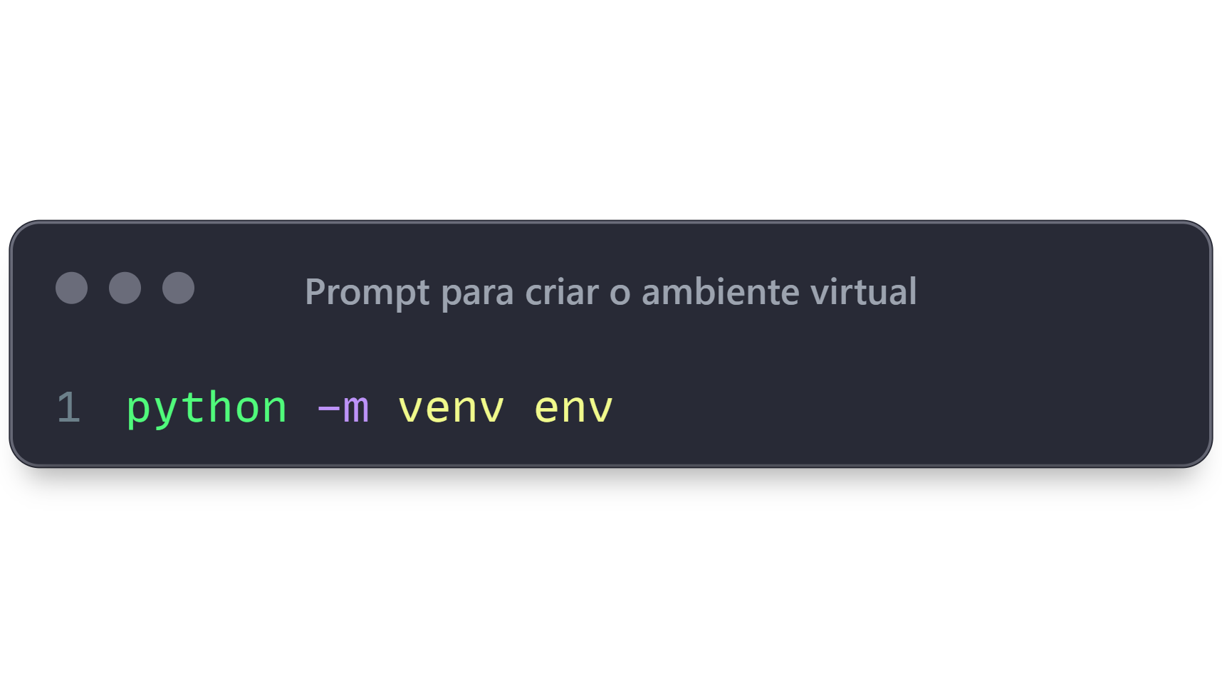
2. Preparando o Ambiente de Desenvolvimento
Com o Python instalado e seu editor de código escolhido, é hora de configurar o ambiente para facilitar o desenvolvimento.
1. Instale o Python Extension Pack (VS Code):
Acesse a aba de extensões e instale o "Python Extension Pack", que inclui ferramentas úteis como linting, debugging e formatação automática de código.
2. Configure o Ambiente Virtual:
Crie um ambiente virtual para gerenciar dependências e pacotes específicos do projeto. No terminal, navegue até o diretório do seu projeto e digite:
Ative o ambiente virtual:
No Windows: ‘.\env\Scripts\activate’
No Linux/macOS: ‘source env/bin/activate’
3. Instale os pacotes necessários:
Use o pip para instalar os pacotes. Por exemplo, para instalar o pacote requests, insira no terminal o seguinte comando:

Slide 11
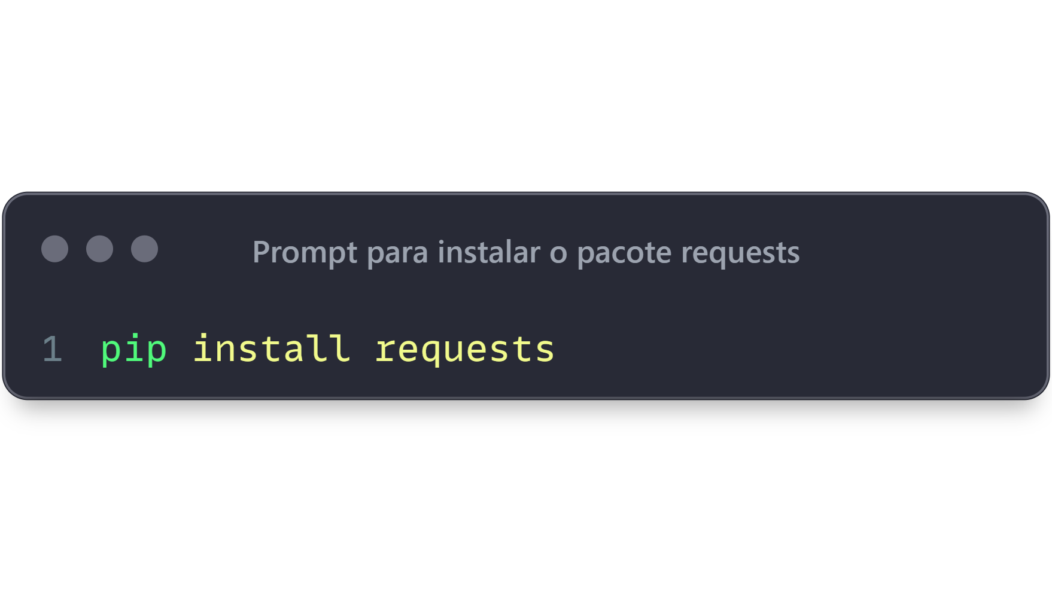
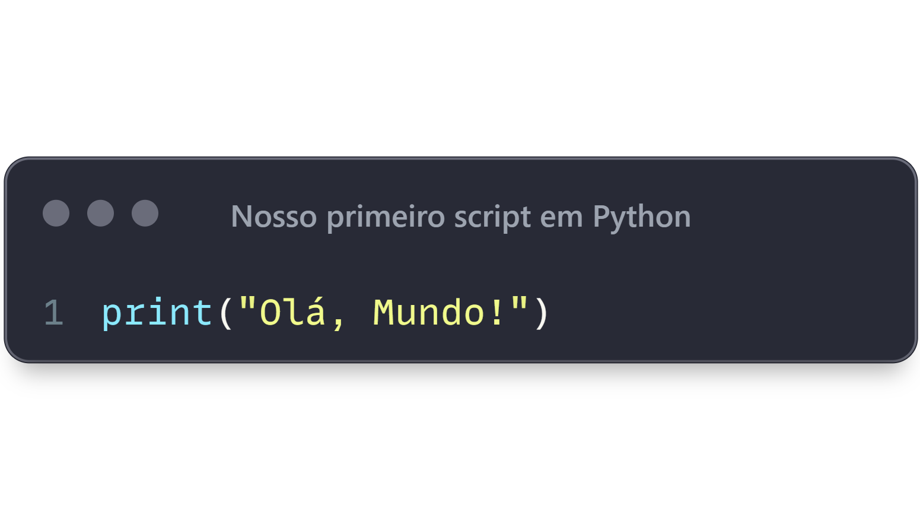
2. Preparando o Ambiente de Desenvolvimento
2.4. Executando seu Primeiro Script em Python
Vamos criar e executar nosso primeiro script em Python. Para isso, abra o seu editor de código (que em nosso exemplo é o VS Code) e siga os passos abaixo:
1. Crie um novo arquivo:
No VS Code, clique em “File” > “New File” e salve o arquivo como ‘hello.py’.
2. Escreva seu primeiro script:
Digite o seguinte código no arquivo ‘hello.py’:
1. Execute o script:
No terminal, navegue até o diretório onde o arquivo ‘hello.py’ está salvo e execute o comando a seguir:

Slide 12
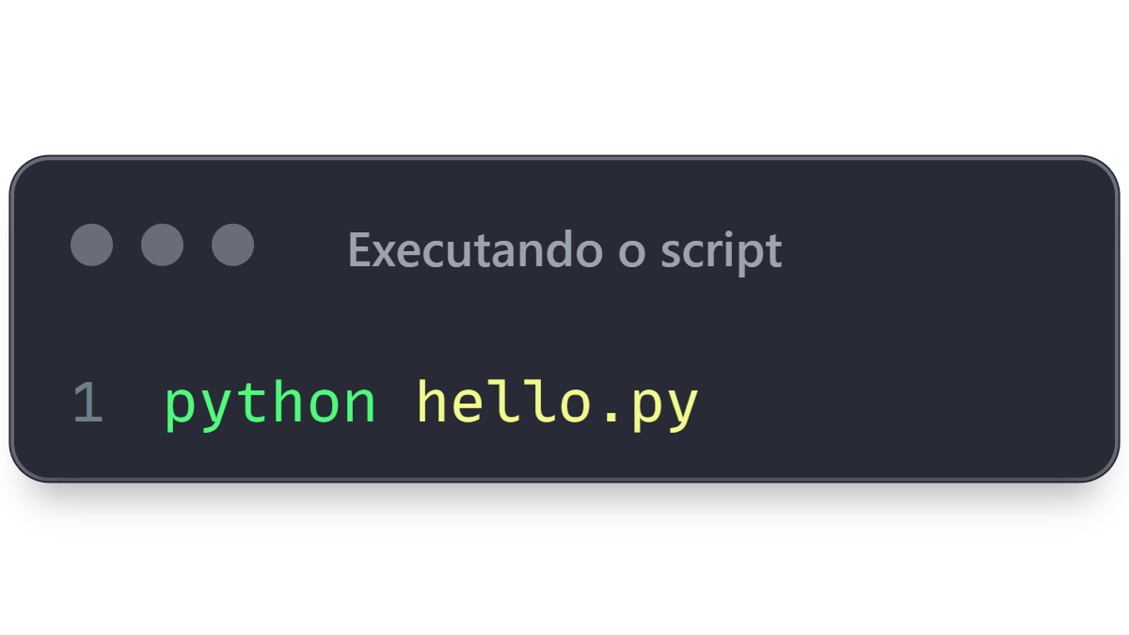
2. Preparando o Ambiente de Desenvolvimento
Você verá a mensagem "Olá, Mundo!" impressa no terminal, confirmando que seu ambiente de desenvolvimento está configurado corretamente.
Parabéns! Agora você está pronto para começar a programar em Python. No próximo capítulo, exploraremos a sintaxe básica e a estrutura da linguagem.

Slide 13
03
Sintaxe e Estrutura Básica

Slide 14
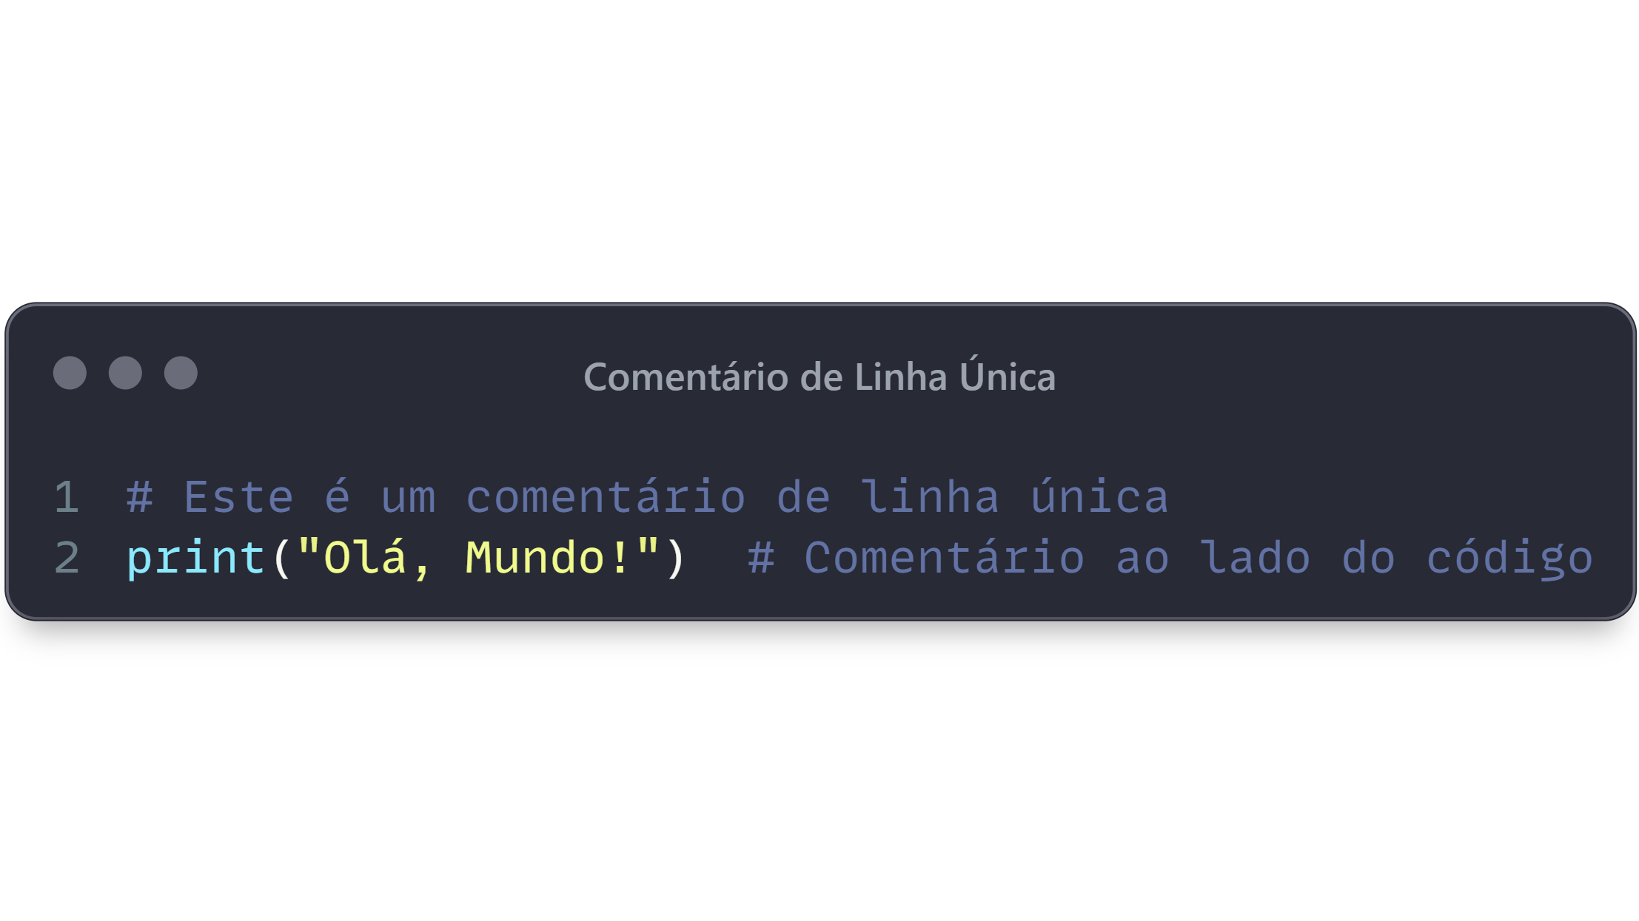
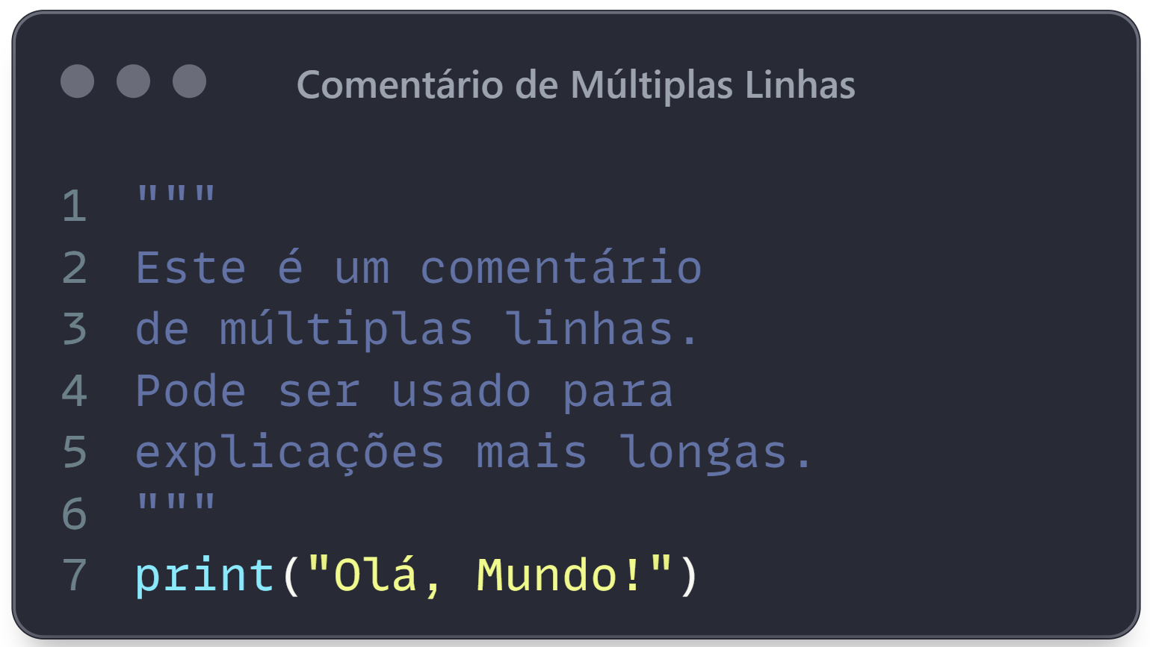
3. Sintaxe e Estrutura Básica
3.1. Comentários
Comentários são linhas de texto que o interpretador do Python ignora. Eles são usados para explicar o código, tornando-o mais fácil de entender. Existem dois tipos principais de comentários: comentários de linha única e comentários de múltiplas linhas.
Comentário de Linha Única:
Use o caractere ‘#’ antes do texto para criar um comentário de linha única.
Comentário de Múltiplas Linhas:
Use três aspas simples ou duplas, antes e depois do texto, para criar comentários de múltiplas linhas:

Slide 15
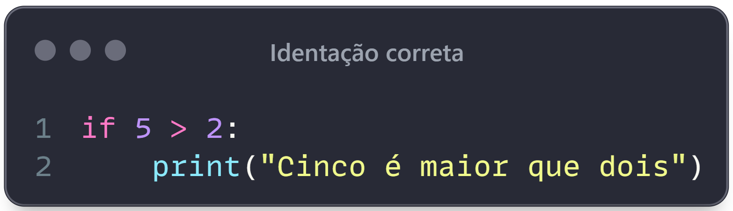
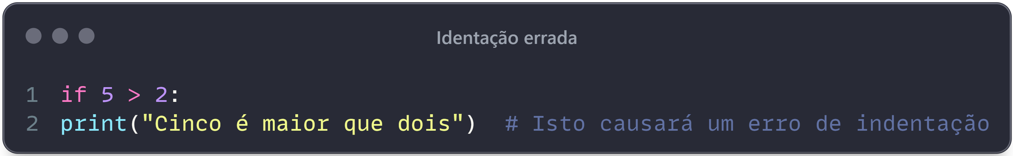
3. Sintaxe e Estrutura Básica
3.2. Identação
Python usa a identação (recuo do texto com relação à margem) para definir blocos de código. Diferente de outras linguagens que utilizam chaves ‘{}’, a identação em Python é obrigarória e essencial para a estrutura do código.
Exemplo de Identação:
Nesse exemplo, a linha ‘print("Cinco é maior que dois")’ é indentada para indicar que ela pertence ao bloco de código do ‘if’.
Erro de Identação:
3.3. Tipos de Dados Básicos
Python possui vários tipos de dados básicos que são usados para armazenar informações. Listemos a seguir os mais comuns:

Slide 16
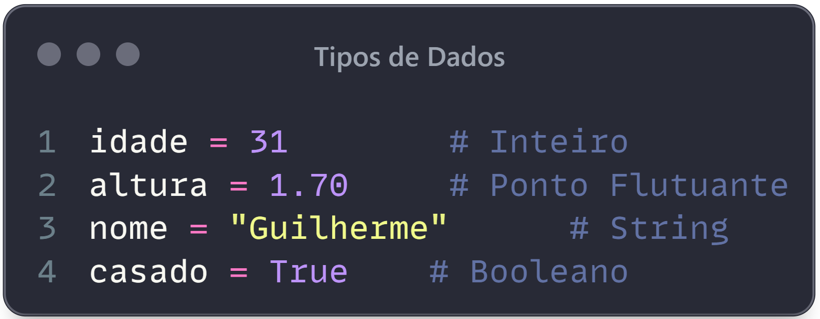
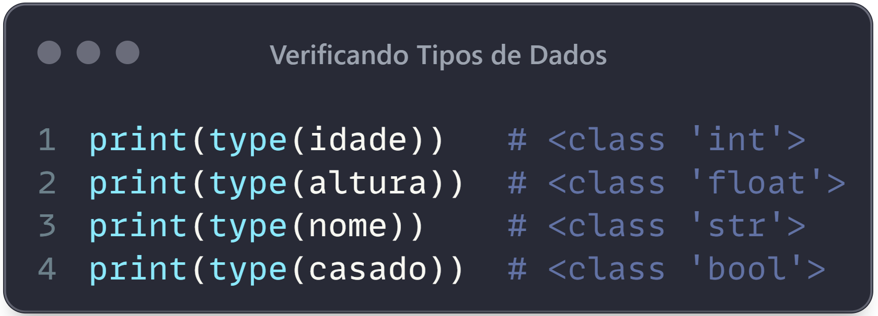
3. Sintaxe e Estrutura Básica
Inteiros (‘int’): Números inteiros.
Ponto Flutuante (‘float’): Números com casas decimais.
Strings (‘str’): Sequências de caracteres (texto).
Booleanos (‘bool’): Valores lógicos. Verdadeiro (‘True’) ou Falso (‘False’).
Exemplos de Tipos de Dados:
Verificando Tipos de Dados:
Podemos chamar a função integrada ‘type()’ para verificar o tipo de dado de uma variável.

Slide 17
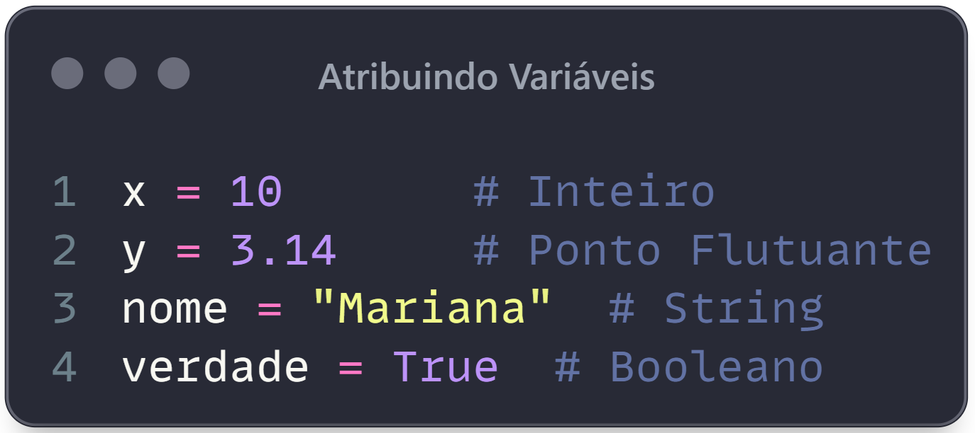
3. Sintaxe e Estrutura Básica
3.4. Variáveis e Atribuição
Variáveis são usadas para armazenar dados que podem ser usados e manipulados ao longo do código. Em Python, não é necessário declarar o tipo da variável explicitamente.
Atribuição de Variáveis:
Reatribuição de Variáveis:
Podemos alterar o valor armazenado em uma variável a qualquer momento, atrbuindo um novo em seu lugar.

Slide 18
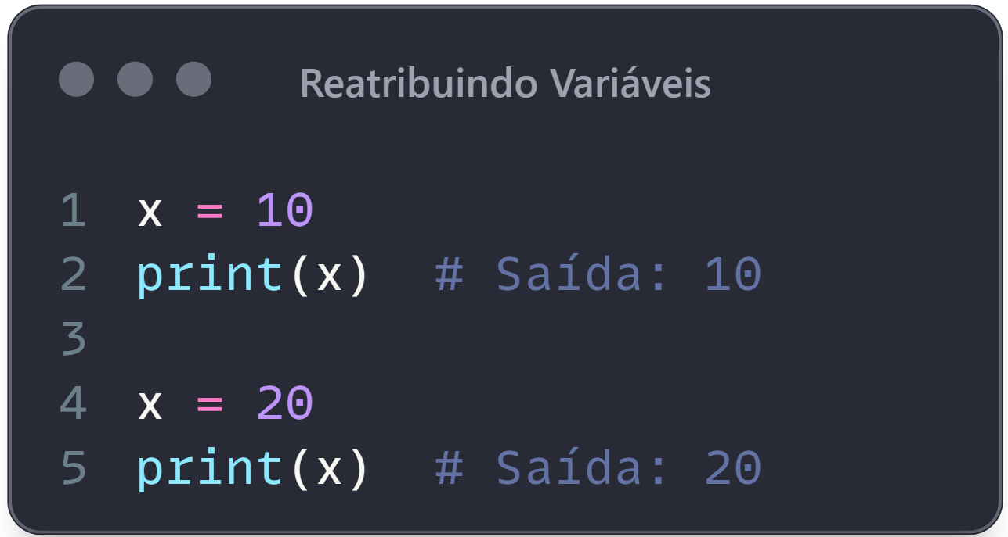
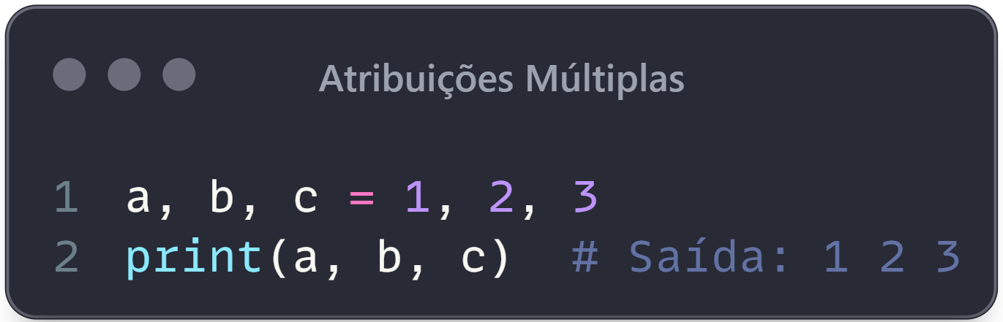
3. Sintaxe e Estrutura Básica
Atribuições Múltiplas:
Podemos ainda atribuir valores a várias variáveis ao mesmo tempo.
Troca de Valores Entre Variáveis:
Trocar os valores de duas variáveis entre si é simples em Python.

Slide 19
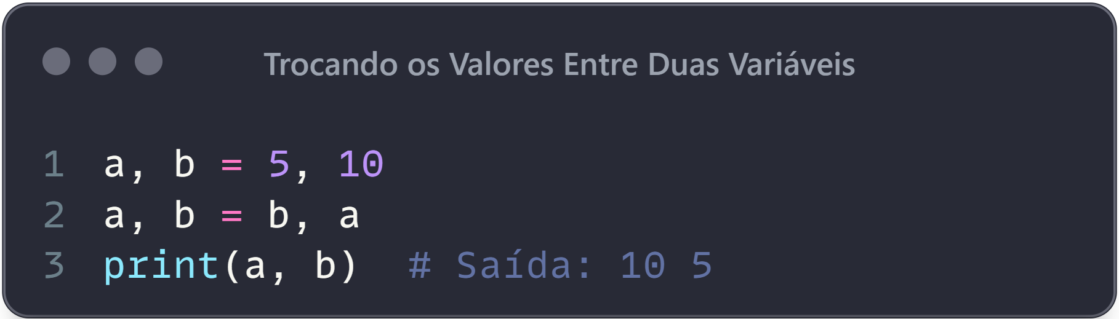
3. Sintaxe e Estrutura Básica
Neste capítulo, abordamos alguns conceitos básicos de sintaxe e estrutura do Python, incluindo comentários, identação, tipos de dados e variáveis. Estes fundamentos são cruciais para entender e escrever códigos em Python de forma eficiente e clara.
No próximo capítulo, vamos explorar operadores e expressões em Python.

Slide 20
3. Sintaxe e Estrutura Básica
Neste capítulo, abordamos alguns conceitos básicos de sintaxe e estrutura do Python, incluindo comentários, identação, tipos de dados e variáveis. Estes fundamentos são cruciais para entender e escrever códigos em Python de forma eficiente e clara.
No próximo capítulo, vamos explorar operadores e expressões em Python.

Slide 21
04
Operadores e Expressões

Slide 22
4. Operadores e Expressões
4.1. Operadores Aritméticos
Os operadores aritméticos são usados para realizar operações matemáticas básicas. Vejamos uma lista com os principais deles:
Adição (‘+’)
Subtração (‘-’)
Multiplicação (‘*’)
Divisão (‘/’)
Divisão Inteira (‘//’)
Módulo (ou Resto da Divisão) (‘%’)
Exponenciação (‘**’)

Slide 23
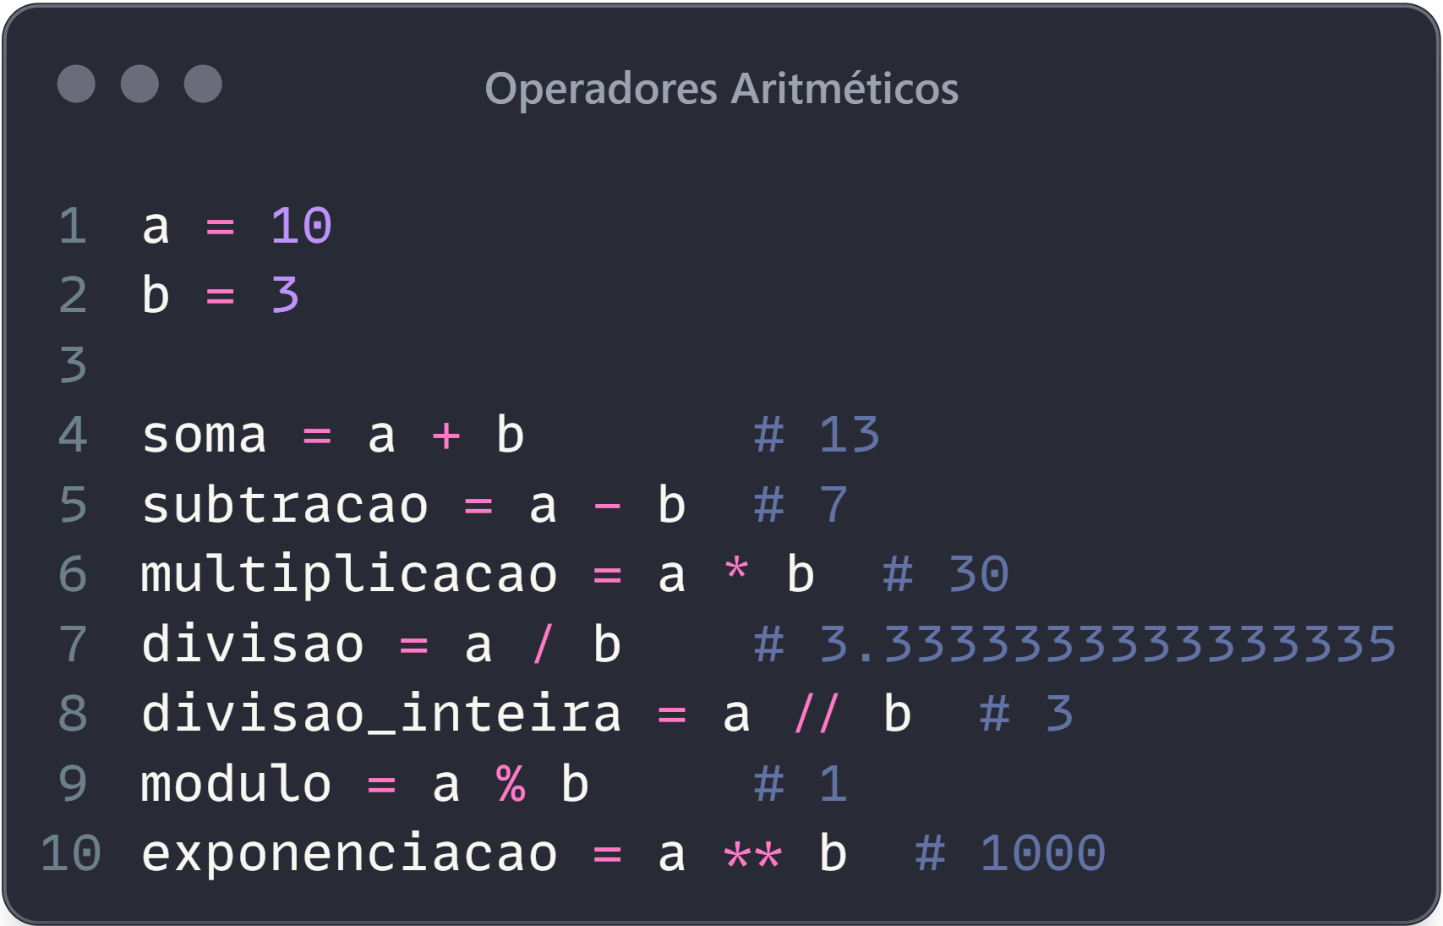
4. Operadores e Expressões
Exemplo do Uso de Operadores Aritméticos:
4.2. Operadores de Comparação
Os operadores de comparação são usados para comparar dois valores e retornar um valor booleano (‘True’ ou ‘False’). Vejamos uma lista com os principais deles:
Igual a (‘==’)
Diferente de (‘!=’)
Maior que (‘>’)
Menor que (‘<’)
Maior ou igual a (‘>=’)
Menor ou igual a (‘<=’)

Slide 24
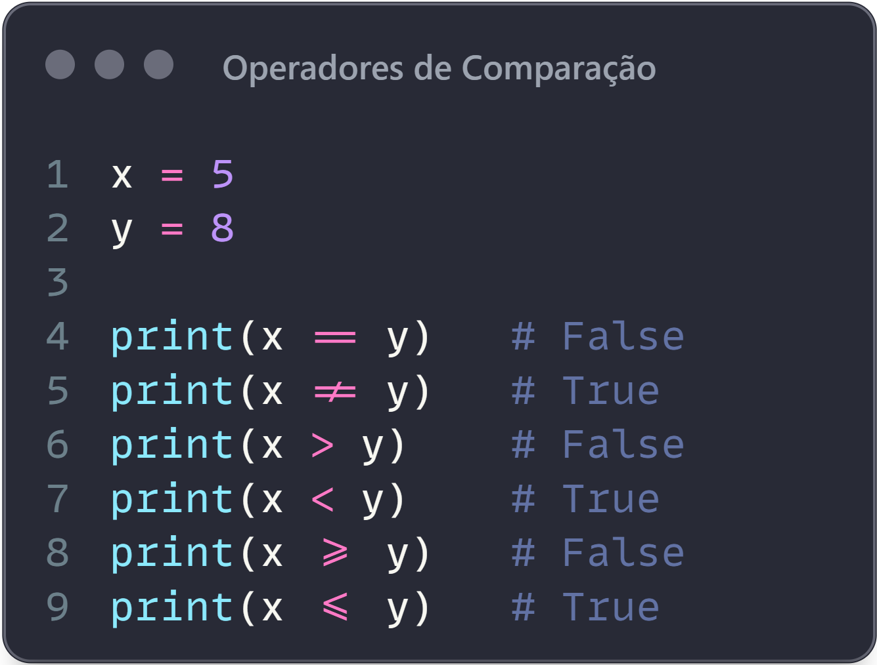
4. Operadores e Expressões
Exemplo do Uso de Operadores de Comparação:
4.3. Operadores Lógicos
Os operadores lógicos são usados para combinar condições e produzir resultados booleanos. Vejamos quais são os principais deles:
“E” lógico (‘and’)
“OU” lógico (‘or’)
“NÃO” lógico (‘not’)

Slide 25
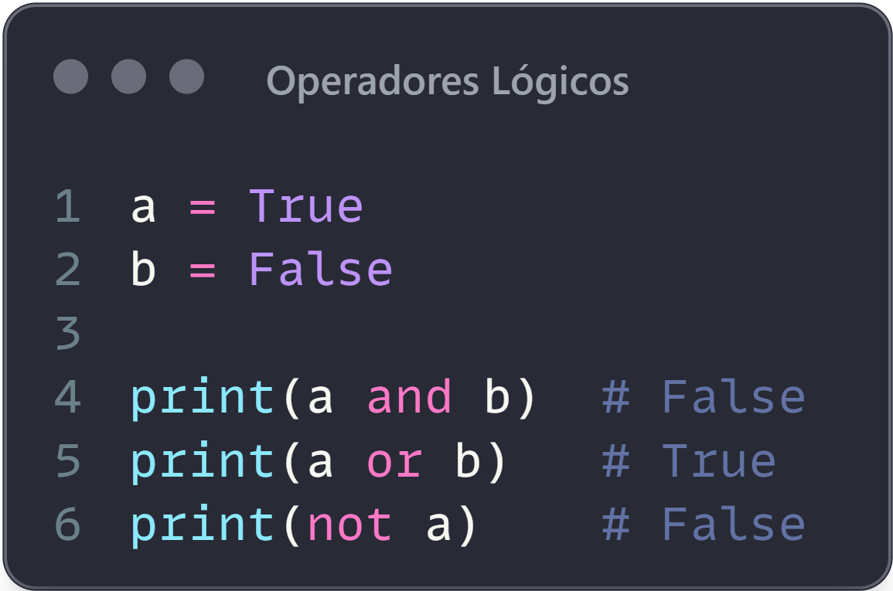
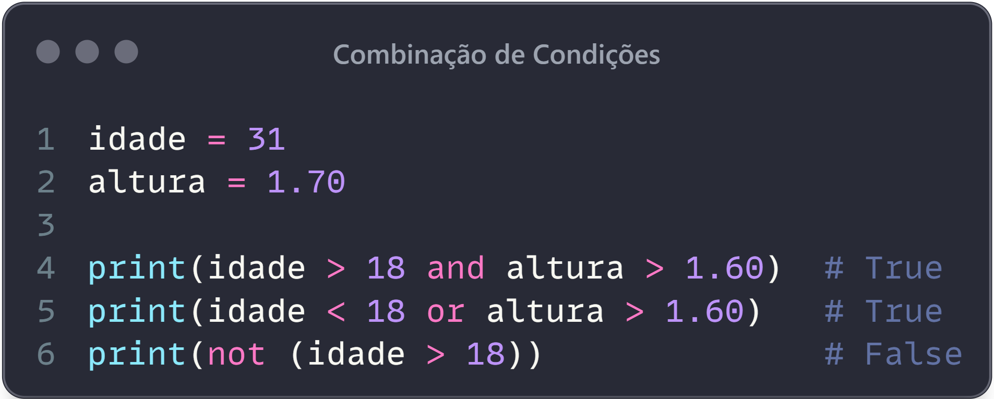
4. Operadores e Expressões
Exemplo do Uso de Operadores Lógicos:
Combinação de Condições:

Slide 26
4. Operadores e Expressões
4.4. Operadores de Atribuição
Os operadores de atribuição são usados para atribuir valores a variáveis, sendo o mais básico é o ‘=‘. Porém, existem também operadores de atribuição combinados que realizam uma operação e atribuem o resultado ao mesmo tempo. Vejamos alguns exemplos a seguir:
Atribuição simples (‘=’)
Atribuição de Adição (‘+=’)
Atribuição de Subtração (‘-=’)
Atribuição de Multiplicação (‘*=’)
Atribuição de Divisão(‘/=’)
Atribuição de Divisão Inteira (‘//=’)
Atribuição de Módulo (‘%=’)
Atribuição de Exponenciação (‘**=‘)

Slide 27
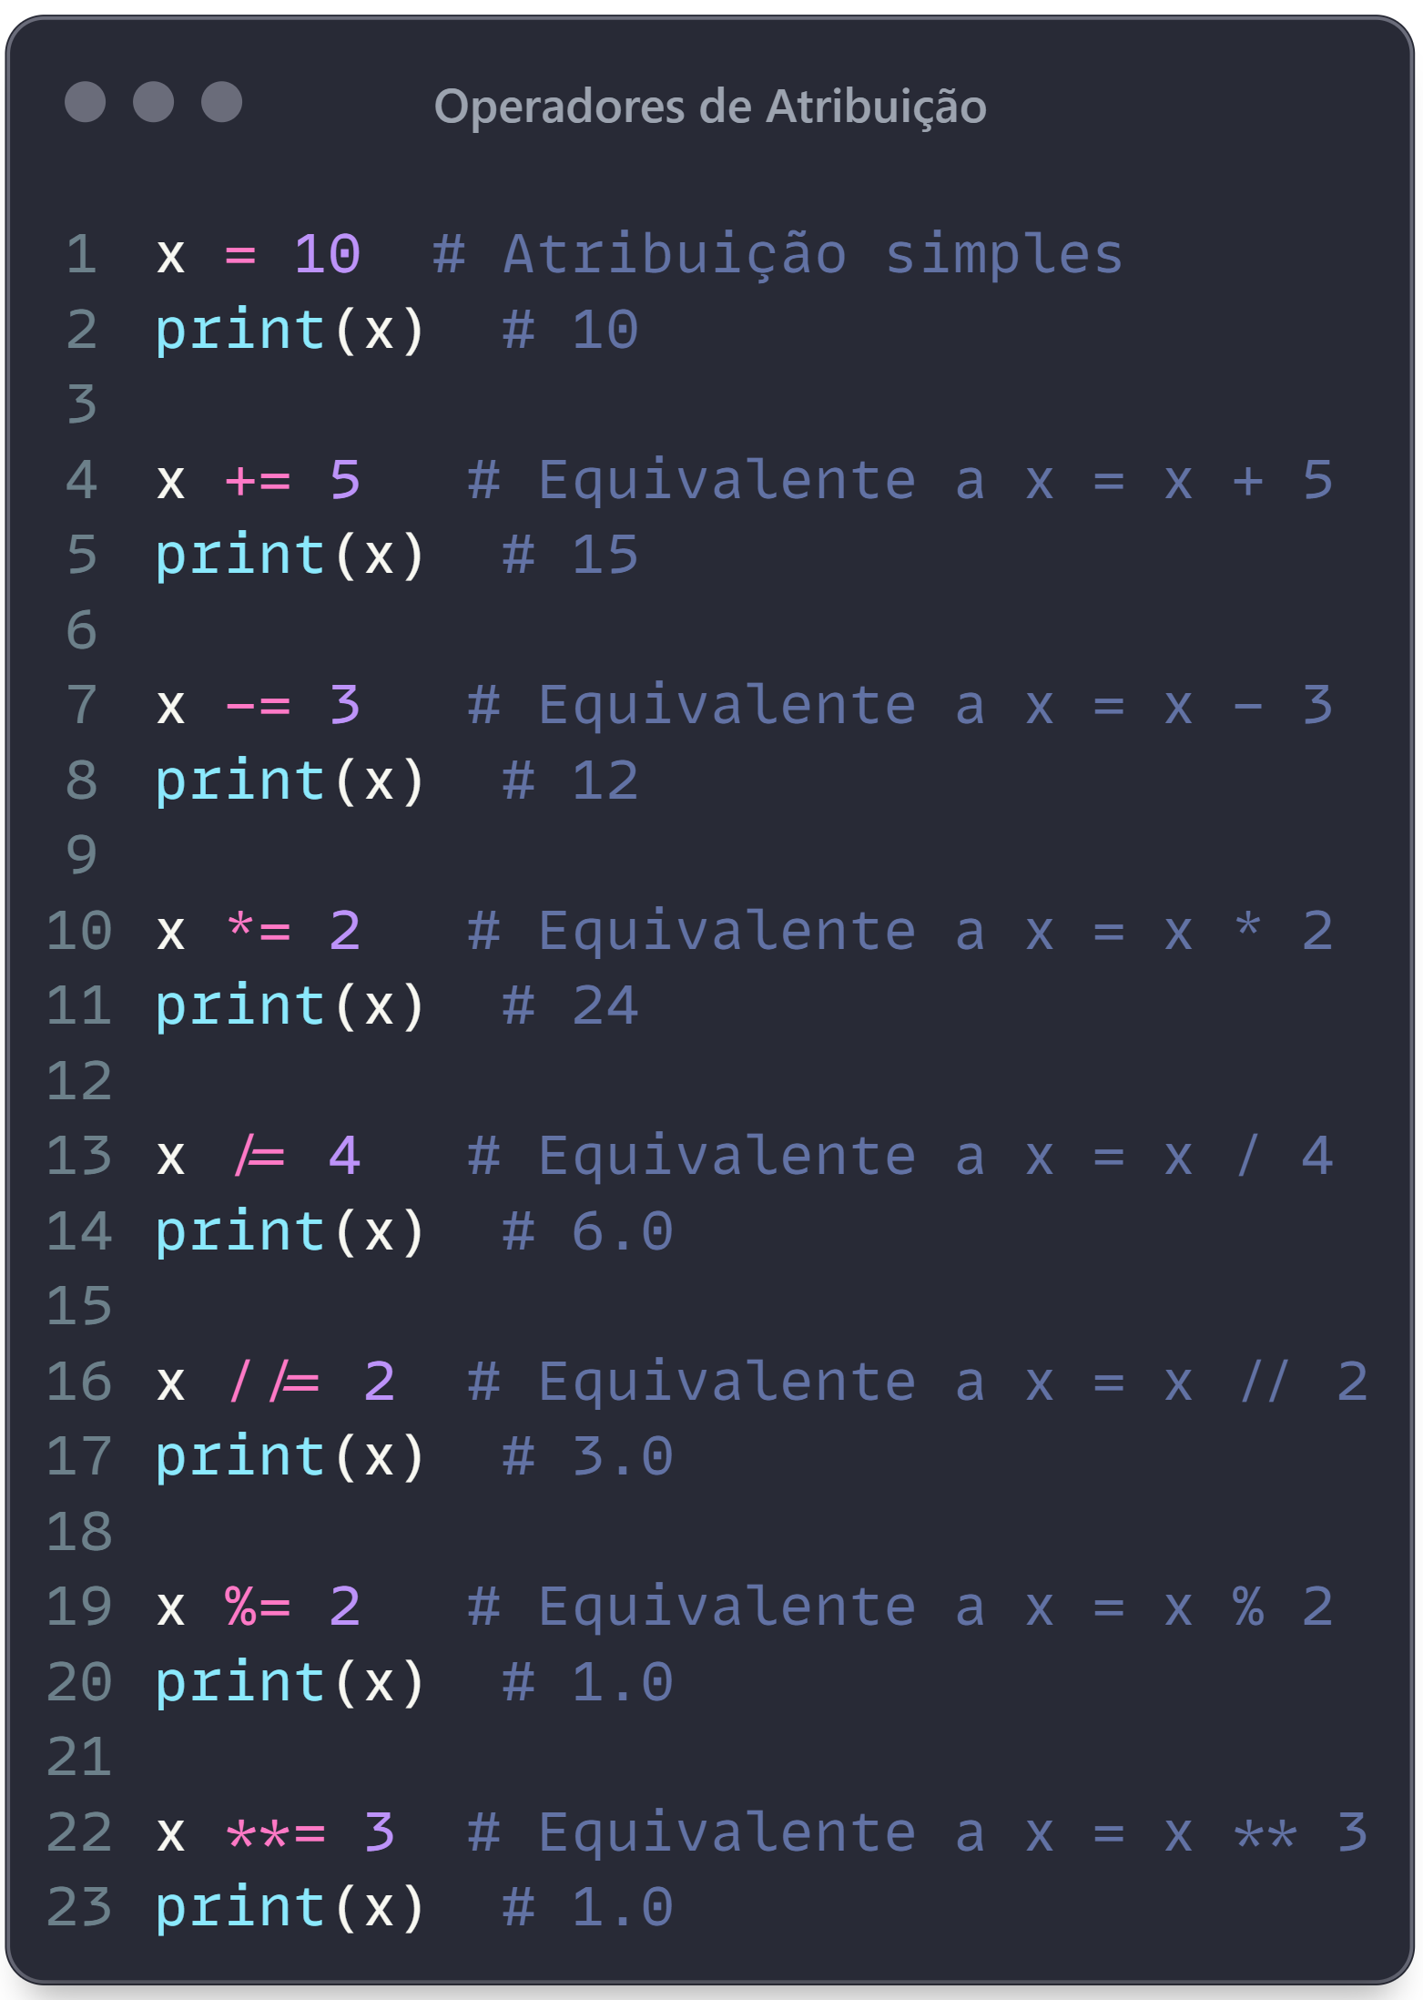
4. Operadores e Expressões
Exemplo do Uso de Operadores de Atribuição:

Slide 28
4. Operadores e Expressões
Neste capútulo, abordamos os operadores e expressões básicas em Python, incluindo operadores aritméticos, de comparação, lógicos e de atribuição. Esses operadores são fundamentais para realizar operações e tomar decisões no nosso código.
No próximo capítulo, exploraremos as estruturas de controle de fluxo, como condicionais e loops.

Slide 29
05
Estruturas de Controle de Fluxo

Slide 30
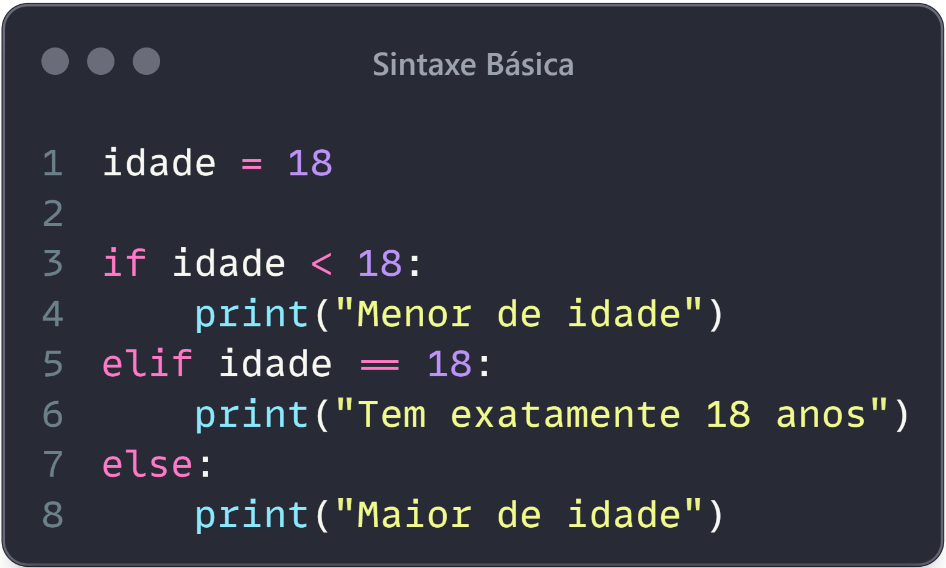
5. Estruturas de Controle de Fluxo
5.1. Condicionais (if, elif, else)
As estruturas condicionais permitem que seu programa tome decisões com base em certas condições a partir de algumas palavras-chave que as definem. As principais delas são ‘if’ (do inglês “se”, executa determinada instrução se a condição especificada for verdadeira), ‘elif’ (junção das palavras “else” e “if”, respectivamente do inglês, “se não” e “se”, que executa a instrução quando a condição anterior for falsa e uma outra for verdadeira) e ‘else’ (do inglês “se não”, que executa o código quando nenhuma das instruções anteriores for verdadeira).
Vejamos alguns exemplos:
Neste exemplo, o código verifica a idade e imprime uma mensagem apropriada.

Slide 31
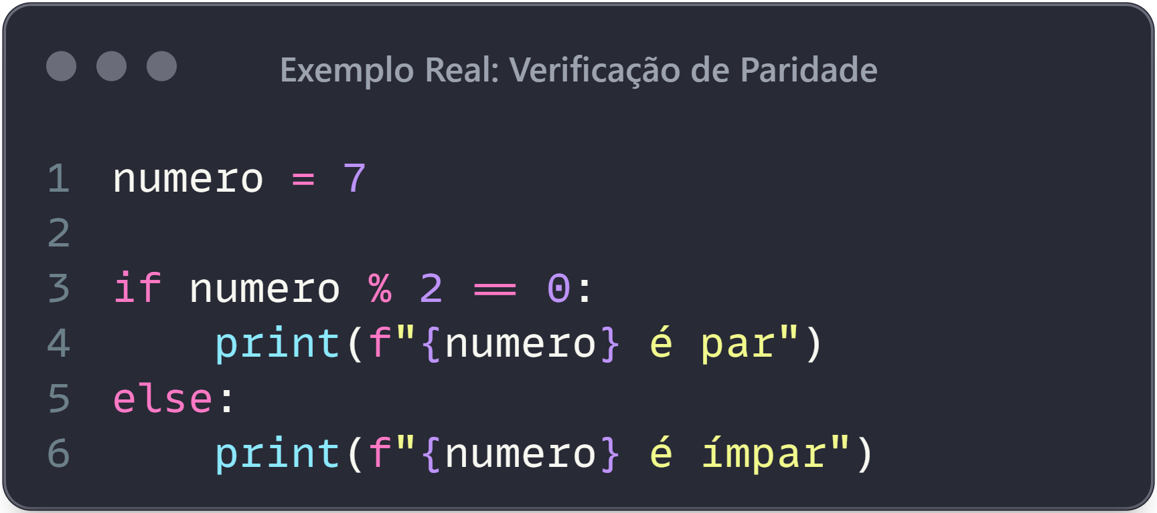
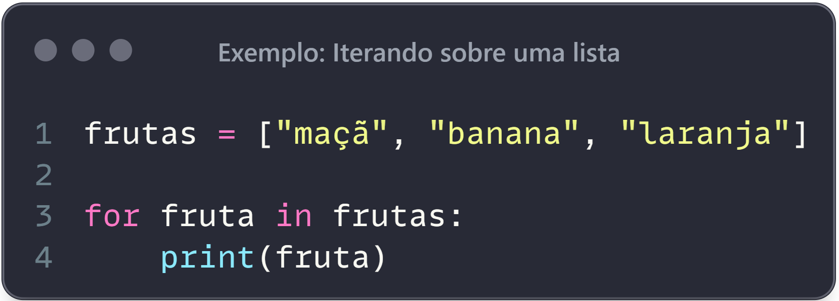
5. Estruturas de Controle de Fluxo
Aqui, o código verifica se o número é par ou ímpar e imprime a mensagem correspondente.
5.2. Estruturas de Repetição (for, while)
Os loops são usados para repetir um bloco de código várias vezes. Em Python, os loops ‘for’ e ‘while’ são os mais comuns.
Laço For:
O laço ‘for’ é usado para iterar (repetir somando um passo) sobre uma sequência (como uma lista, tupla ou string).

Slide 32
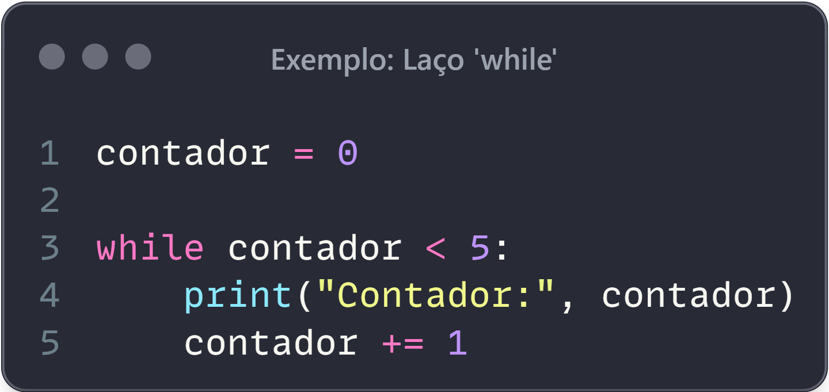
5. Estruturas de Controle de Fluxo
O código anterior imprime cada fruta da lista ‘frutas’.
Laço While:
O laço ‘while’ continua repetindo um bloco de código enquanto uma condição for verdadeira.
Este exemplo imprime o valor do contador de 0 a 4.
5.3. Controle de Loop (break, continue e pass)
Às vezes, é necessário ajustar o comportamento dos loops. As palavras-chave ‘break’, ‘continue’ e ‘pass’ nos ajudam nessa tarefa
Break: Interrompendo o Loop
O ‘break’ encerra a execução do loop imediatamente após a sua leitura.

Slide 33
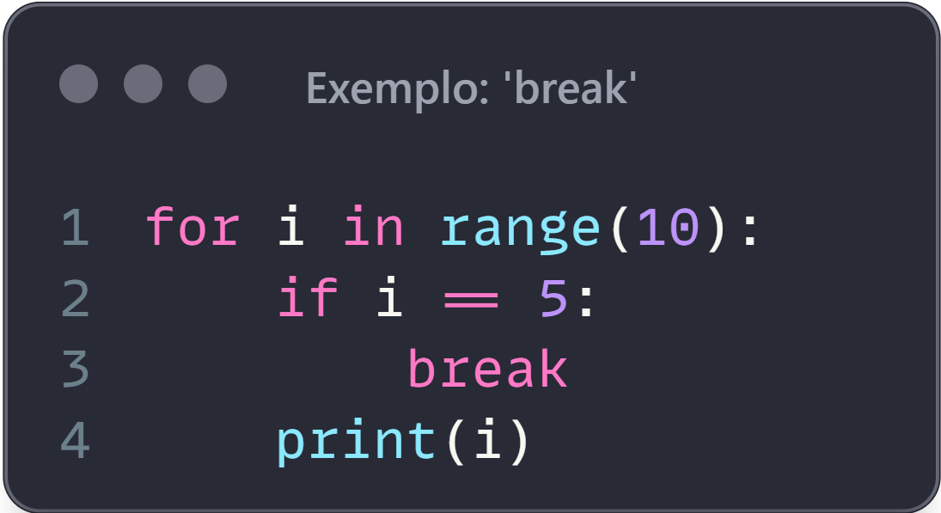
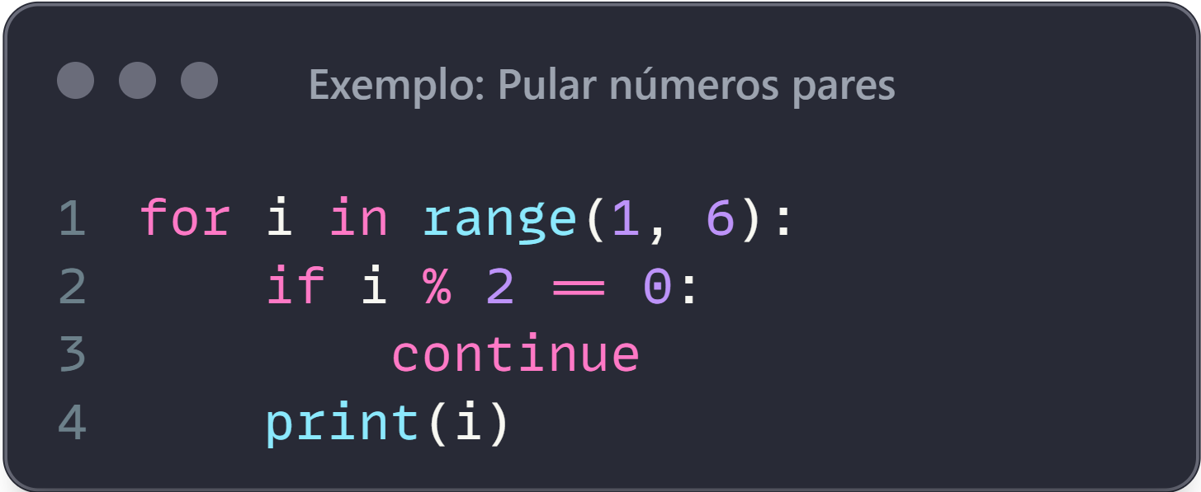
5. Estruturas de Controle de Fluxo
O código anterior imprime números de 0 a 4 e depois sai do loop quando ‘i’ for igual a 5.
Continue: Pulando uma Iteração
O ‘continue’ pula a iteração atual e continua com a próxima.

Slide 34
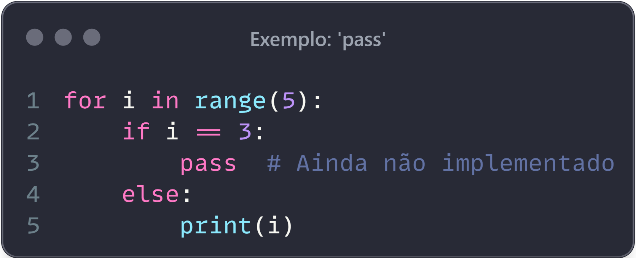
5. Estruturas de Controle de Fluxo
O código anterior imprime apenas números ímpares de 0 a 9.
Pass: Placeholder para Código Futuro
O ‘pass’ é usado como um placeholder em loops, funções, ou condicionais onde o código ainda não foi escrito.
Neste exemplo, ‘pass’ é usado para interromper o fluxo quando ‘i’ é 3, mas o código continua para as outras iterações.
Neste capítulo, abordamos as estruturas de controle de fluxo em Python, incluindo condicionais, loops (laços) e comandos de controle de loop. Essas ferramentas nos permitem controlar o fluxo da execução de nosso programa de maneira flexível e eficiente.
No próximo capítulo, exploraremos as funções em Python, que nos ajudam a modularizar e reutilizar o código.

Slide 35
06
Funções

Slide 36
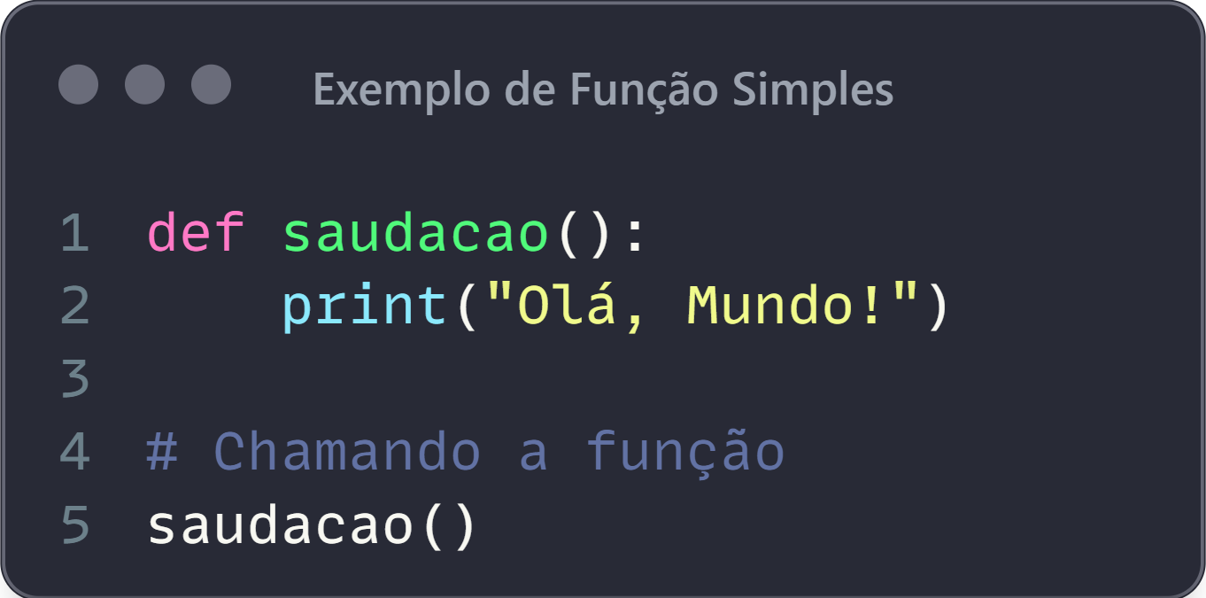
6. Funções
6.1. Definindo Funções
Funções são blocos de código reutilizáveis que executam uma tarefa específica. Elas ajudam a organizar e modularizar o código, tornando-o mais legível e fácil de manter.
Definindo uma função:
Usamos a palavra-chave ‘def’ para definir uma função. Ela é seguida pelo nome da função e parênteses, terminando com dois pontos. O corpo da função deve ser indentado.
Neste exemplo, a função ‘saudacao’ exibe o texto "Olá, Mundo!" quando chamada.
6.2. Parâmetros e Argumentos
Parâmetros são variáveis listadas na definição da função, enquanto argumentos são os valores passados para a função quando ela é chamada.

Slide 37
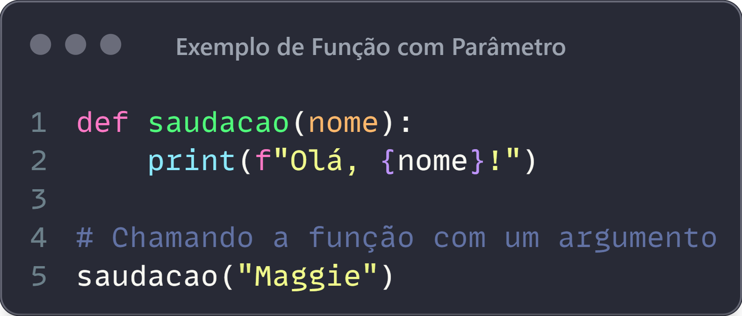
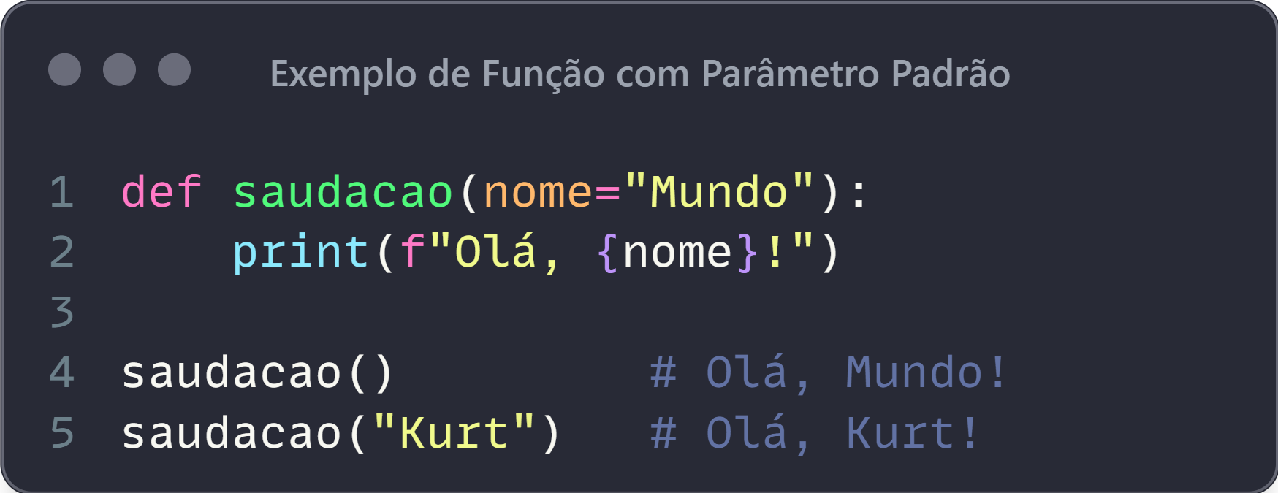
6. Funções
Em ambos os casos, isso é feito entre os parênteses que seguem o nome da função.
Parâmetros Padrão:
É possível definir valores padrão para os parâmetros de uma função, tornando-os opcionais.
Argumentos Nomeados:
Podemos ainda passar argumentos usando o nome do parâmetro, substituindo seu comportamento padrão que define o valor dos parâmetros pela posição (ordem) dos argumentos.

Slide 38
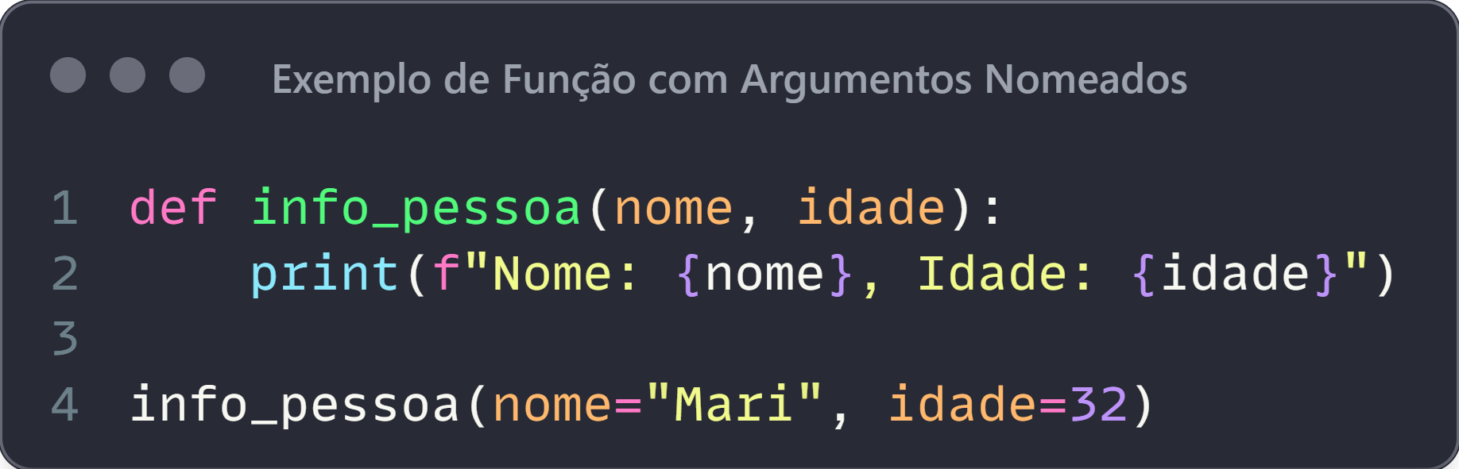
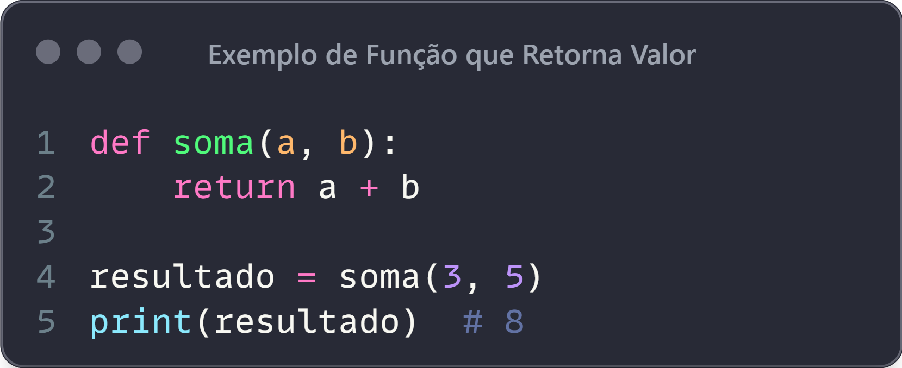
6. Funções
6.3. Retorno de Valores
Uma função pode ou não retornar valores. Para fazê-lo, utilizamos a palavra-chave ‘return’. Isso permite que, através de sua chamada, a função envie um resultado para ser utilizado no código.
Retornando Múltiplos Valores:
As funções podem retornar múltiplos valores na forma de tuplas.

Slide 39
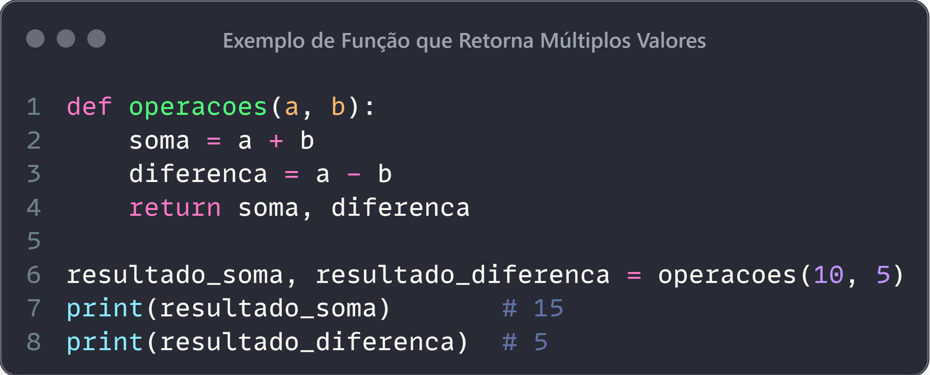
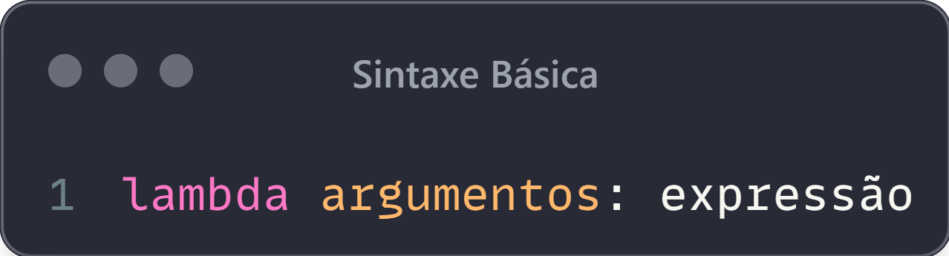
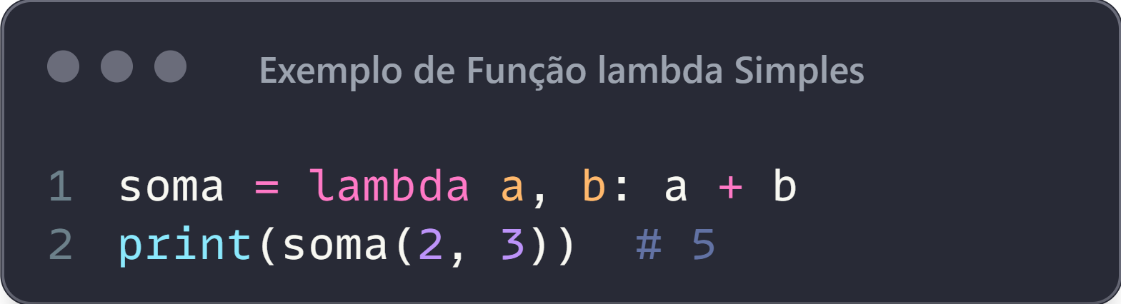
6. Funções
6.4. Funções Anônimas (lambda)
As funções lambda são funções anônimas e pequenas, definidas pela palavra-chave ‘lambda’. Elas podem ter múltiplos argumentos, mas apenas uma expressão.

Slide 40
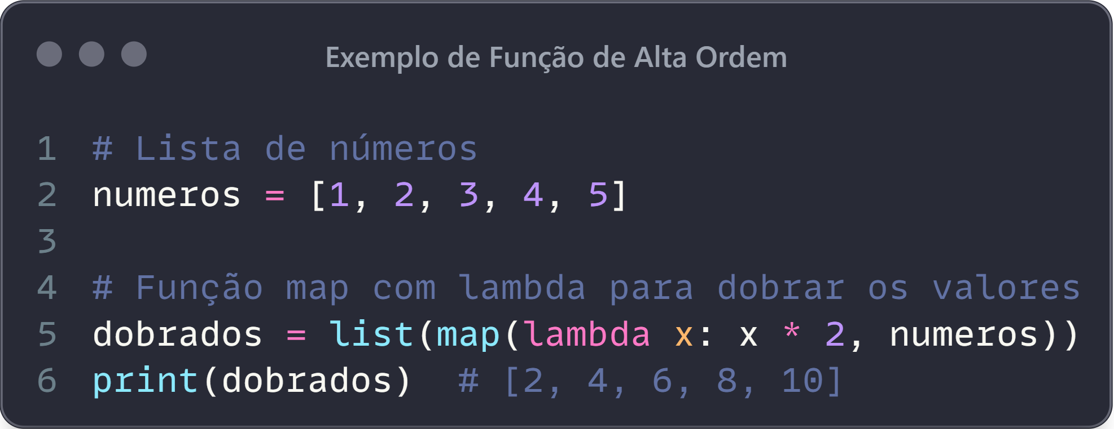
6. Funções
Usando lambda com Funções de Alta Ordem:
Funções de Alta Ordem são funções que recebem como argumento ou retornam como valor outras funções.
Neste capítulo, abordamos alguns aspectos básicos sobre funções, como defini-las, usar parâmetros, retornar valores e criar funções anônimas lambda. Funções são uma parte essencial da programação em Python, no permitindo escrever códigos modulares e reutilizáveis.
No próximo capítulo, exploraremos estruturas de dados em Python, como listas, tuplas, dicionários e conjuntos.

Slide 41
07
Estruturas de Dados

Slide 42
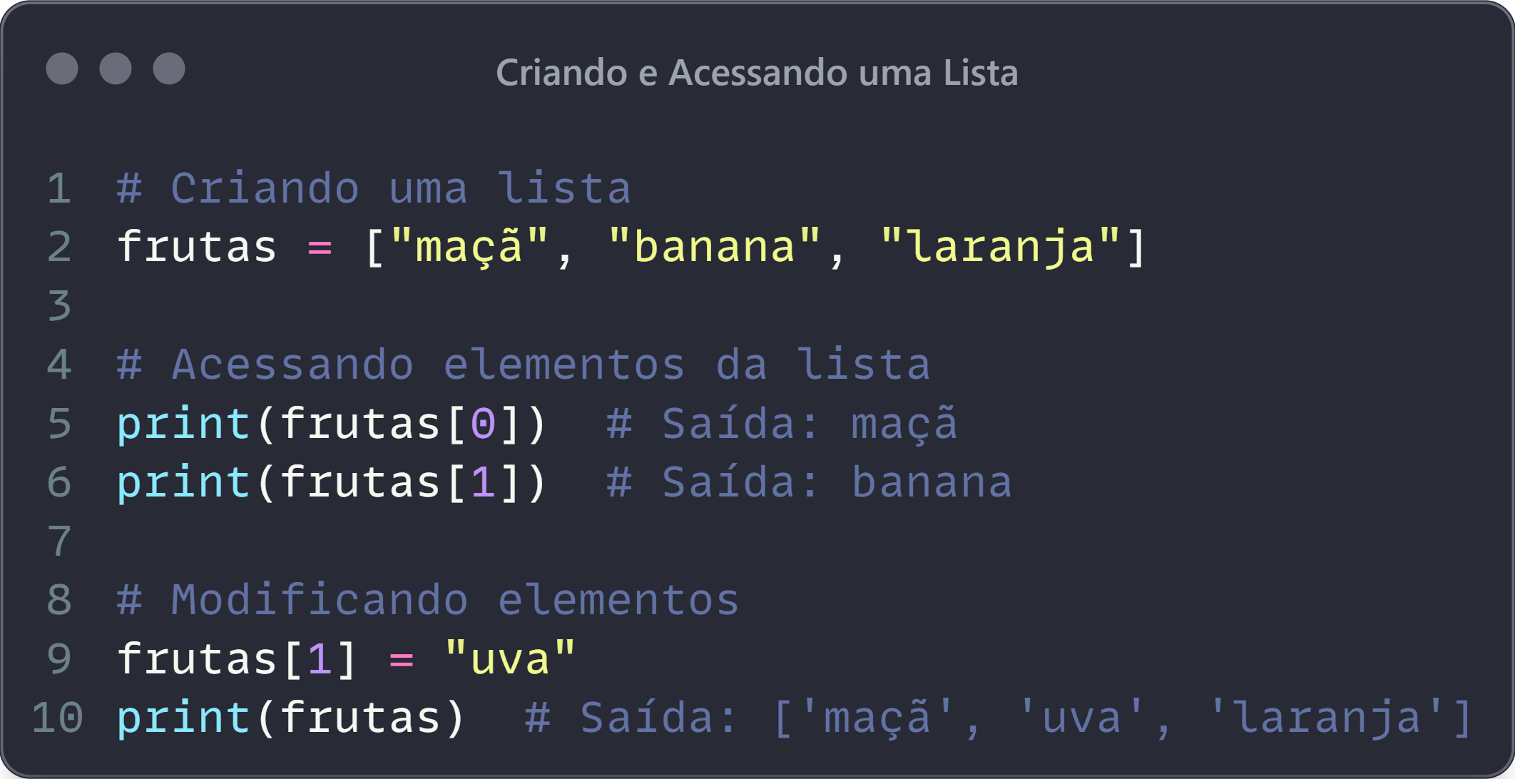
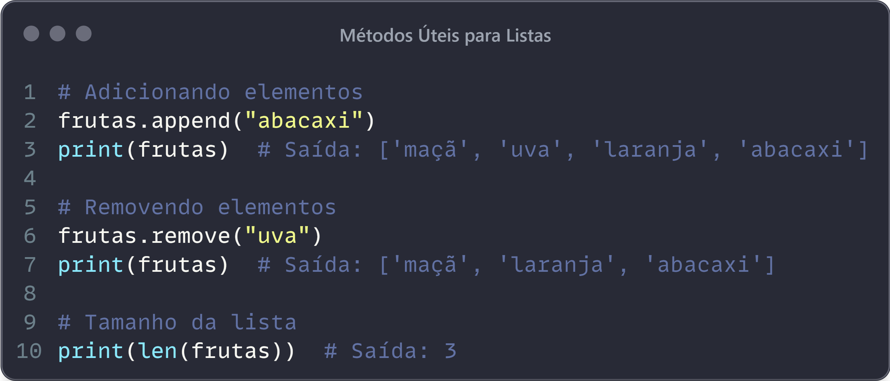
7. Estruturas de Dados
7.1. Listas
Listas são coleções ordenadas de itens que podem ser modificadas. Elas são definidas usando colchetes ‘[]’ e podem conter elementos de diferentes tipos.
Criando e Acessando Listas:
Métodos Úteis para Listas:

Slide 43
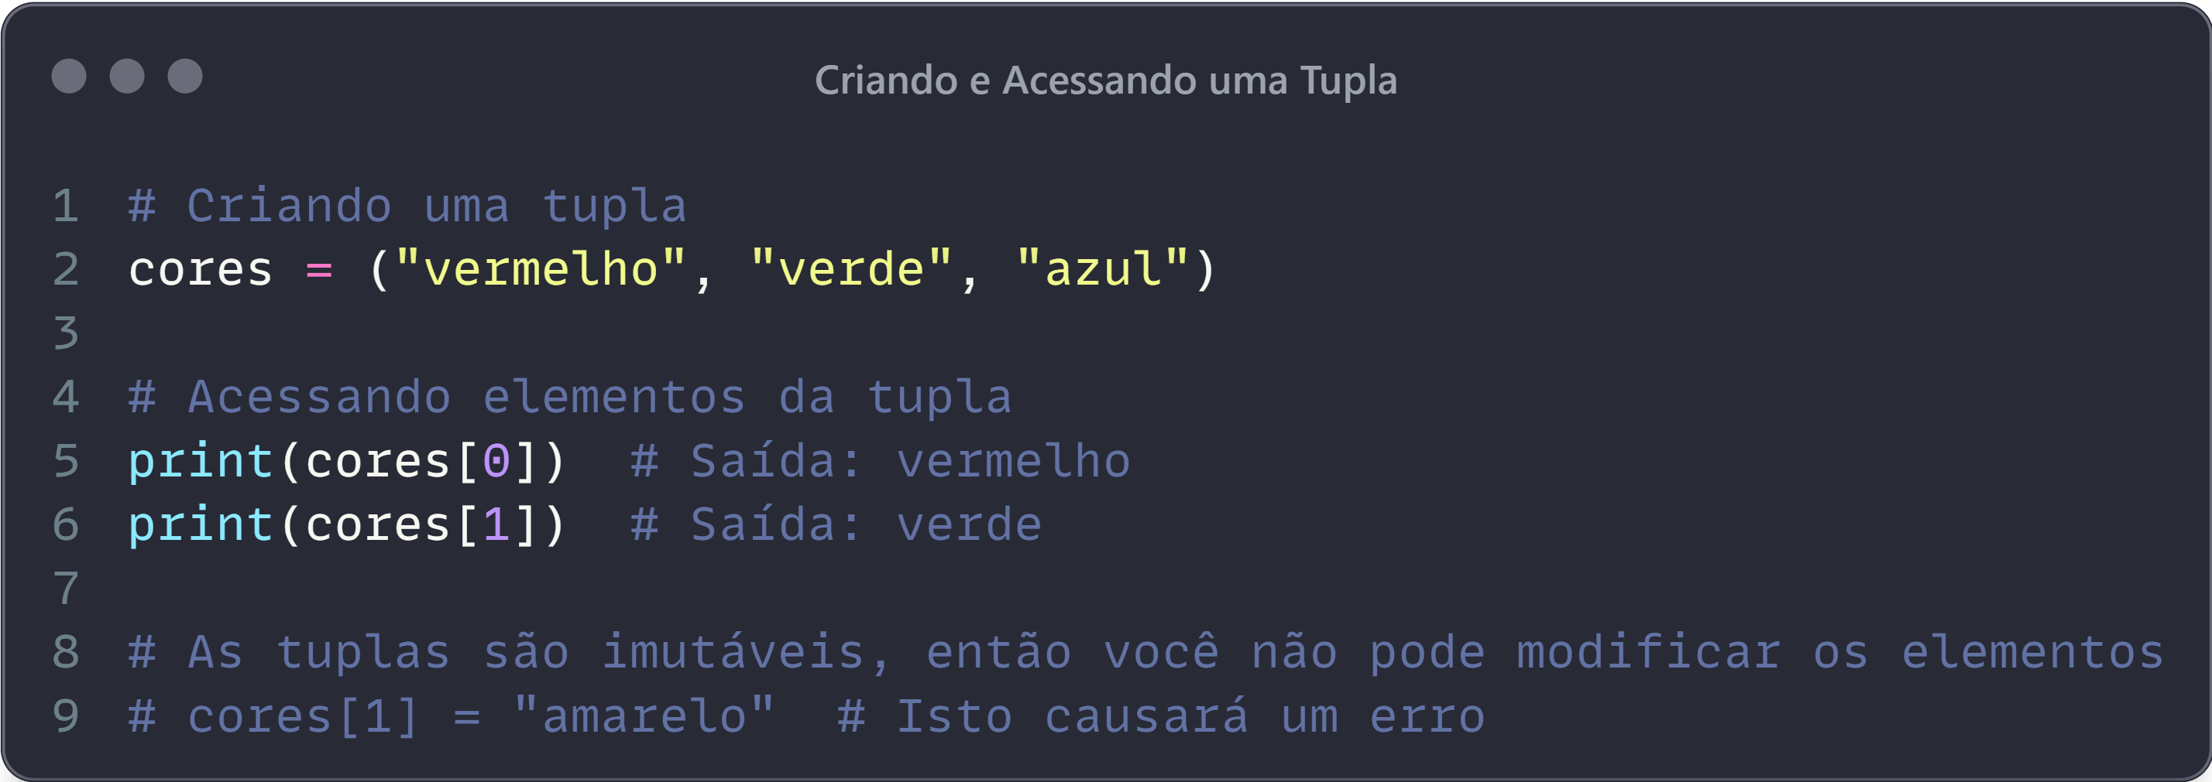
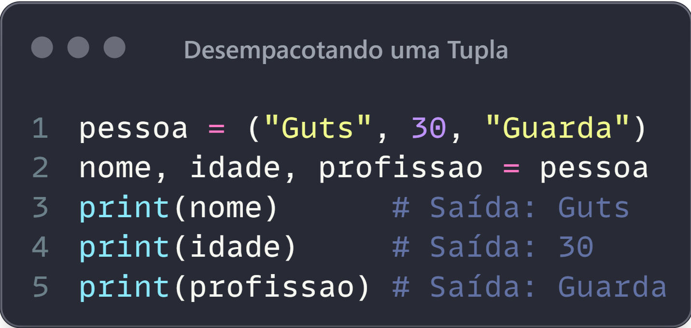
7. Estruturas de Dados
7.2. Tuplas
Tuplas são similares a listas, mas imutáveis. Elas são definidas usando parênteses ‘()’.
Criando e Acessando Tuplas:
Usos Comuns de Tuplas:
Tuplas são frequentemente usadas para armazenar dados heterogêneos (de tipos diferentes) e como chaves em dicionários (entenderemos melhor este conceiro mais adiante).

Slide 44
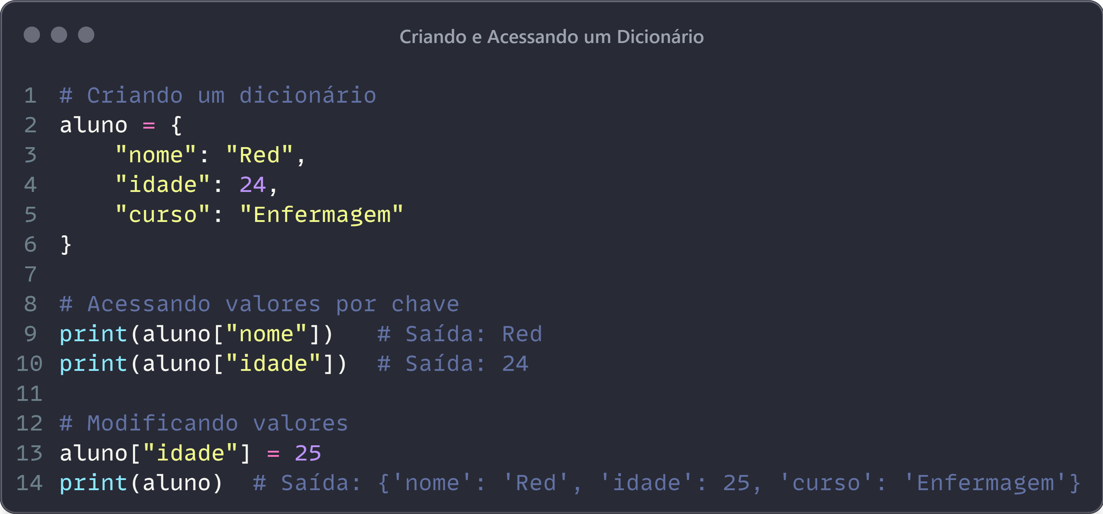
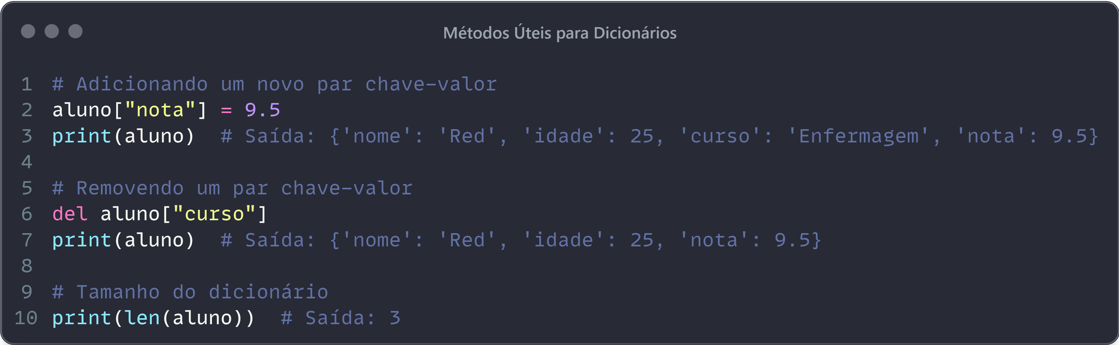
7. Estruturas de Dados
7.3. Dicionários
Dicionários armazenam pares de chave-valor, semelhante aos Objetos em outras linguagens, como JavaScript, e são definidos usando chaves ‘{}’.
Criando e Acessando Dicionários:
Métodos Úteis para Dicionários:

Slide 45
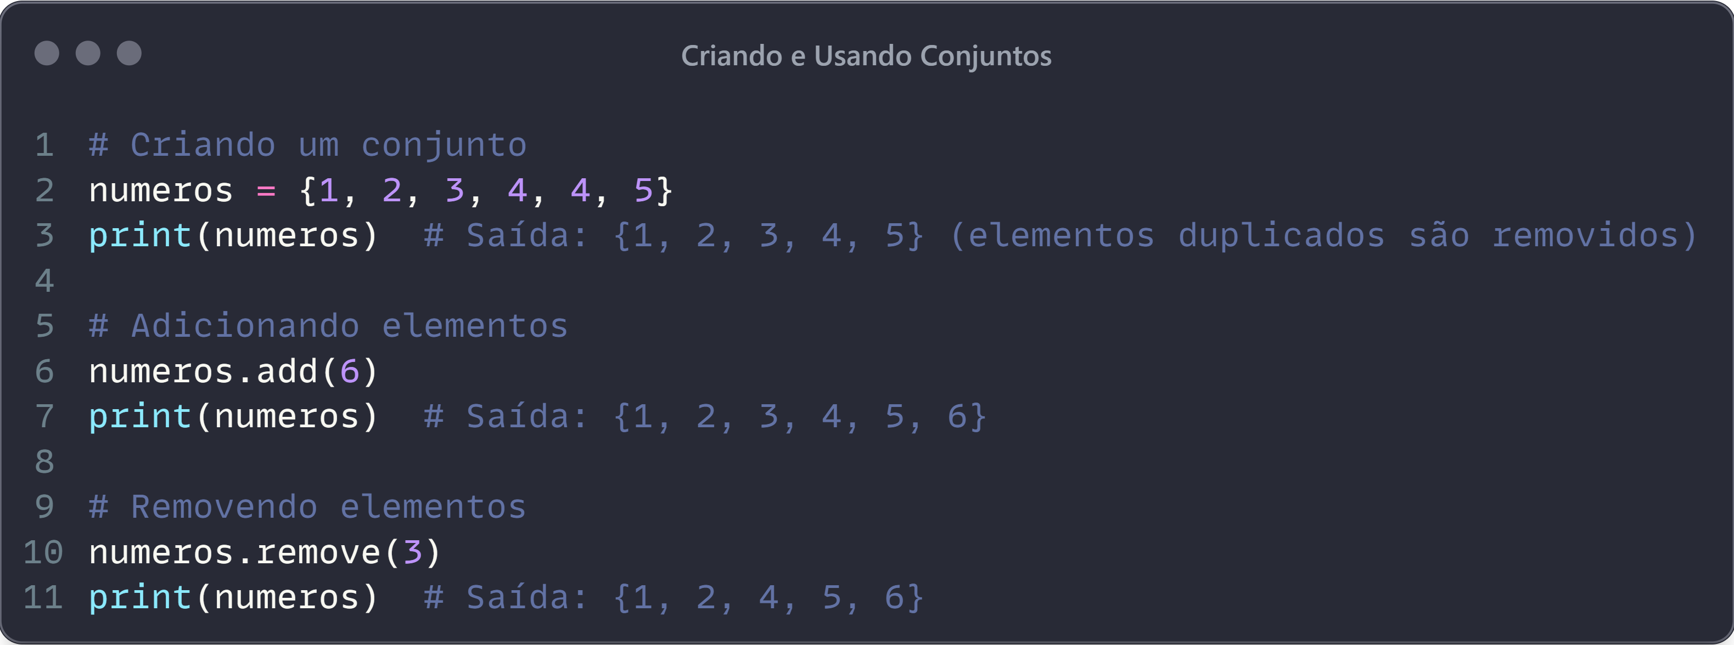
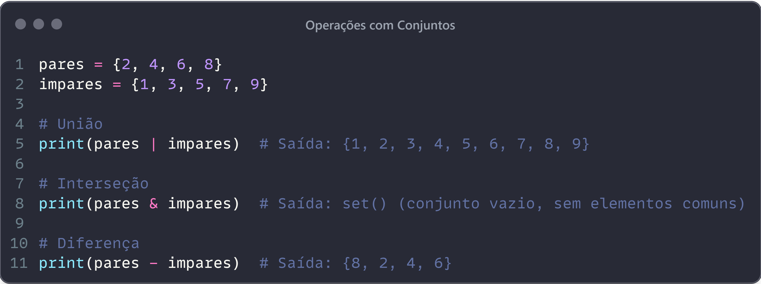
7. Estruturas de Dados
7.4. Conjuntos
Conjuntos são coleções de itens únicos e desordenados. Eles são definidos usando chaves ‘{}’ ou a função ‘set()’.
Criando e Usando Conjuntos:
Operações com Conjuntos:
Conjuntos suportam operações matemáticas como união, interseção e diferença.

Slide 46
7. Estruturas de Dados
Neste capítulo, exploramos as principais estruturas de dados em Python: Listas, Tuplas, Dicionários e Conjuntos. Cada uma dessas estruturas tem suas características e usos específicos, permitindo que armazenemos e manipulemos dados de maneira eficiente.
No próximo capítulo, abordaremos a manipulação de Strings e como trabalhar com texto em Python.

Slide 47
08
Manipulação de Strings

Slide 48
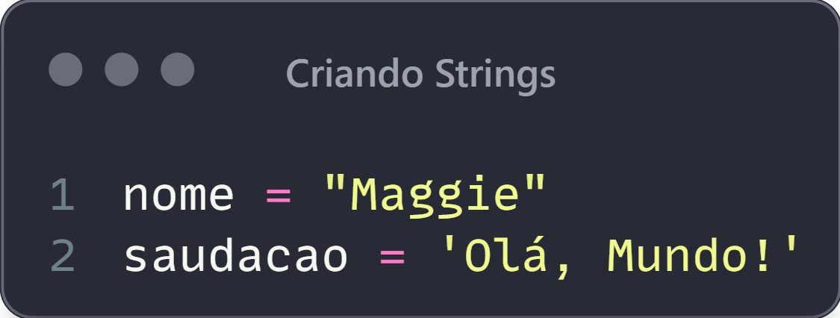
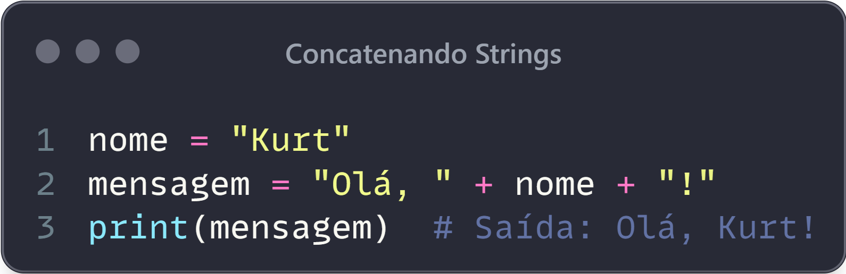

8. Manipulação de Strings
8.1. Criação e Manipulação de Strings
Strings são sequências de caracteres usadas para armazenar e manipular texto. Elas são definidas usando aspas simples (‘’’) ou duplas (‘”’).
Criando Strings:
Manipulando Strings:

Slide 49

8. Manipulação de Strings
8.2. Métodos Comuns de Strings
O Python nos oferece diversos métodos embutidos para manipular strings de maneira eficiente. Vejamos, na próxima página, alguns exemplos.

Slide 50

8. Manipulação de Strings

Slide 51



8. Manipulação de Strings
8.3. Formatação de Strings
Formatação de strings é uma maneira de inserir valores de variáveis dentro de uma string de forma mais legível e prática.
Formatação usando f-strings (Recomendado a partir do Python 3.6):
Método ‘.format()’:
Formatação Antiga Usando ‘%’:

Slide 52
8. Manipulação de Strings
Neste capítulo, abordamos a criação e manipulação de Strings, métodos comuns para trabalhar com Strings e diferentes maneiras de formatar Strings em Python. Strings são fundamentais para lidar com textos e dados, e o domínio dessas técnicas é essencial para qualquer programador Python.
No próximo capítulo, veremos como trabalhar com arquivos em Python, incluindo leitura e escrita de dados.

Slide 53
09
Manipulação de
Arquivos

Slide 54


9. Manipulação de Arquivos
9.1. Leitura de Arquivos
A leitura de arquivos em Python é realizada com a função ‘open()’, que abre um arquivo e retorna um objeto de arquivo. Podemos ler o conteúdo do objeto retornado usando métodos como ‘read()’, ‘readline()’ e ‘readlines()’.
Lendo um Arquivo Inteiro:
No exemplo acima, o arquivo ‘arquivo.txt’ é aberto no modo de leitura (‘’r’’) e seu conteúdo é lido e exibido.
Lendo Linha por Linha:
Neste exemplo, o arquivo é lido linha por linha usando um loop ‘for’, e o método ‘strip()’ remove espaços em branco extras no início e no final de cada linha.

Slide 55


9. Manipulação de Arquivos
Lendo Linhas em uma Lista:
Aqui, todas as linhas do arquivo são lidas e armazenadas em uma lista, onde cada elemento é uma linha do arquivo.
9.2. Escrita de Arquivos
Para escrever em arquivos, utilizamos a função ‘open’ com módos de escrita (‘’w’‘ para escrever) ou acréscimo (‘’a’’ para adicionar ao final). O método ‘write()’ é usado para adicionar (do inglês “escrever”) conteúdo ao arquivo.
Escrevendo Texto em um Arquivo:
Neste exemplo, um arquivo ‘novo_arquivo.txt’ é criado (ou sobrescrito se já existir) e duas linhas de texto são escritas nele.

Slide 56


9. Manipulação de Arquivos
Acrescentando Texto a um Arquivo:
Aqui, uma nova linha é adicionada ao final do arquivo ‘novo_arquivo.txt’ existente.
9.3. Gerenciamento de Arquivos com Context Manager
O uso de ‘with’ para abrir arquivos garante que eles sejam corretamente fechados após o uso, mesmo se ocorrer uma exceção durante a manipulação.
Usando Context Manager para Leitura:

Slide 57


9. Manipulação de Arquivos
Usando Context Manager para Escrita:
Exemplo Completo:
Neste exemplo, o conteúdo do arquivo ‘entrada.txt’ é lido e escrito em um novo arquivo ‘saida.txt’, com uma linha adicional sendo adicionada no final.
Neste capítulo, abordamos a leitura e escrita de arquivos em Python, bem como a importância do gerenciamento de arquivos usando o Context Manager. A manipulação de arquivos é uma habilidade essencial para qualquer desenvolvedor, nos permitindo interagir com dados armazenados em arquivos de texto de maneira eficaz e segura.
No próximo capítulo, exploraremos como trabalhar com exceções e manipulação de erros em Python, garantindo que nossos programas sejam robustos e possam lidar com situações inesperadas.

Slide 58
10
Introdução à Programação Orientada a Objetos

Slide 59

10. Introdução à Programação Orientada a Objetos
10.1. Conceitos de Classes e Objetos
Programação Orientada a Objetos (POO) é um paradigma de programação que organiza o software em objetos, que combinam dados e comportamentos.
Classe: Um modelo ou "molde" que define a estrutura e o comportamento dos objetos.
Objeto: Uma instância (item criado a partir) de uma classe, com atributos (dados) e métodos (funções).
No exemplo acima, ‘Pessoa’ é uma classe e ‘pessoa1’ e ‘pessoa2’ são objetos (instâncias) dessa classe.

Slide 60

10. Introdução à Programação Orientada a Objetos
10.2. Definindo Classes
Derfinir uma classe em Python é feito através da palavra-chave ‘class’.
No exemplo acima, a classe ‘Pessoa’ é definida com um método especial ‘__init__’ , que é chamado quando um novo objeto é criado. Esse método inicializa os atributos ‘nome’ e ‘idade’.
10.3. Atributos e Métodos
Atributos e Métodos são, respectivamente, características e comportamentos dos Objetos.
Atributos: Variáveis que armazenam dados do objeto.
Métodos: Funções que definem comportamentos do objeto.

Slide 61

10. Introdução à Programação Orientada a Objetos
No exemplo acima, ‘nome’ e ‘idade’ são atributos da classe ‘Pessoa’, e ‘cumprimentar’ é um método que retorna uma mensagem de saudação.
10.4. Herança
Herança é um conceito da POO (Programação Orientada a Objetos) onde uma classe (subclasse) herda atributos e métodos de outra classe (superclasse). Isso permite a reutilização de código e a criação de hierarquias entre classes.
Vejamos um exemplo na próxima página.

Slide 62

10. Introdução à Programação Orientada a Objetos
No exemplo acima, a classe ‘Estudante’ herda atributos e métodos da classe ‘Pessoa’. A subclasse ‘Estudante’, por sua vez, também tem seu próprio método ‘estudar’.
Neste capítulo, exploramos os conceitos básicos da Programação Orientada a Objetos (POO), como classes, objetos, atributos, métodos e herança. Esses conceitos são fundamentais para organizar e estruturar nosso código de maneira eficiente e reutilizável.
No próximo capítulo, abordaremos os conceitos de Módulos e Pacotes, que nos permitem organizar nosso código em arquivos separados.

Slide 63
11
Módulos e Pacotes

Slide 64


11. Módulos e Pacotes
11.1. Importando Módulos
Módulos em Python são arquivos contendo definições e declarações de Python. Eles permitem a organização do código em arquivos separados, facilitando a reutilização e a manutenção do código.
Importando um Módulo:
No exemplo acima, o módulo ‘math’ é importado e usado para calcular a raiz quadrada de 16 e acessar o valor de π.
Importando Parte de um Módulo:
Neste exemplo, apenas a função ‘sqrt’ do módulo ‘math’ é importada, permitindo seu uso sem qualificar o nome do módulo.

Slide 65


11. Módulos e Pacotes
11.2. Criando e Utilizando Pacotes
Pacotes em Python são diretórios que contêm módulos relacionados. Eles permitem organizar e estruturar projetos Python maiores em hierarquias de diretórios.
Estrutura de Pacotes:
No exemplo acima, os módulos ‘modulo1’ e ‘modulo2’ são importados do pacote ‘meu_pacote’, e sua funções são chamadas.

Slide 66

11. Módulos e Pacotes
11.3. Biblioteca Padrão de Úteis
O Python possui uma extensa biblioteca padrão que oferece uma ampla variedade de módulos e pacotes pré-definidos para várias finalidades, como manipulação de arquivos, acesso à internet, processamento de dados, entre outros.
Exemplos de Bibliotecas Padrão:
‘os’: Manipulação de funcionalidades dependentes do sistema operacional.
‘datetime’: Manipulação de datas e horas.
‘random’: Geração de números aleatórios.
‘json’: Codificação e decodificação de dados JSON.
‘re’: Expressões regulares para manipulação de texto.

Slide 67
11. Módulos e Pacotes
No exemplo anterior, funções da biblioteca ‘os’ são usadas para obter o diretório atual, listar arquivos em um diretório e criar um novo diretório.
No capítulo 11, abordamos os módulos e pacotes em Python, incluindo como importar módulos, criar e utilizar pacotes e explorar as bibliotecas padrão para diferentes funcionalidades. O uso eficaz de módulos e pacotes é essencial para organizar e reutilizar nosso código de maneira eficaz.
No próximo capítulo, exploraremos a manipulação de exceções, garantindo que nosso código possa lidar com erros de forma robusta e eficiente.

Slide 68
12
Tratamento de Exceções

Slide 69

12. Tratamento de Exceções
12.1. Introdução ao Tratamento de Exceções
O que são Exceções?
Exceções são eventos que ocorrem durante a execução de um programa que interrompem o fluxo normal das instruções, ou seja, os erros ou bugs. Elas podem ser causadas por erros de programação, como tentar dividir por zero, ou por condições inesperadas, como a falta de um arquivo.
Por que Tratar Exceções?
Tratar exceções permite que você lide com esses eventos de forma controlada, evitando que seu programa falhe inesperadamente e proporcionando uma maneira de responder a erros.
Exemplo de Exceção:
No exemplo acima, tentamos dividir um número por zero, o que gera uma ‘ZeroDivisionError’. Usamos ‘try’ e ‘except’ para capturar e tratar essa exceção.
12.2. Blocos ‘try’, ‘except’, ‘else’ e ‘finally’
A estrutura de tratamento de exceções em Python inclui os blocos ‘try’, ‘except’, ‘else’ e ‘finally’.

Slide 70

12. Tratamento de Exceções
‘try’: Contém o código que pode gerar uma exceção.
‘except’: Contém o código que será executado se uma exceção ocorrer.
‘else’ (opcional): Contém o código que será executado se nenhuma exceção ocorrer.
‘finally’ (opcional): Contém o código que será executado sempre, independentemente de uma exceção ocorrer ou não.
No exemplo acima, pedimos ao usuário para digitar um número e tentamos dividir 10 por esse número. Capturamos exceções específicas para ‘ZeroDivisionError’ e ‘ValueError’. Se nenhuma exceção ocorrer, o bloco ‘else’ é executado. O bloco ‘finally’ é executado, independentemente do que acontecer.
12.3. Levantamento de Exceções
Podemos levantar exceções manualmente em nosso código usando a palavra-chave ‘raise’. Isso é útil para sinalizar condições de erro que detectamos explicitamente.

Slide 71

12. Tratamento de Exceções
Exemplo de Levantamento de Exceções:
No exemplo acima, a função ‘verificar_idade’ levanta uma ‘ValueError’ se a idade for menor que 18. O ‘try’ e o ‘except’ são usados para capturar e tratar essa exceção.
Neste capítulo, exploramos os conceitos básicos de tratamento de exceções em Python, incluindo o uso de blocos ‘try’, ‘except’, ‘else’ e ‘finally’, além de como levantar exceções manualmente. Tratar exceções é fundamental para criarmos programas robustos e resilientes a erros inesperados.
No próximo capítulo, concluiremos nossa jornada até aqui e veremos algumas sugestões para dar sequência aos estudos.

Slide 72
13
Conclusão e Próximos Passos

Slide 73
13. Conclusão e Próximos Passos
13.1. Recapitulando os Fundamentos
Ao longo deste ebook, exploramos os fundamentos da linguagem Python, desde a instalação e configuração do ambiente de desenvolvimento até a manipulação de arquivos e programação orientada a objetos. Vamos recapitular os principais tópicos abordados:
Capítulo 1: Introdução ao Python e suas aplicações.
Capítulo 2: Configuração do ambiente de desenvolvimento.
Capítulo 3: Sintaxe básica e estrutura do código.
Capítulo 4: Operadores e expressões.
Capítulo 5: Estruturas de controle de fluxo.
Capítulo 6: Funções e sua utilização.
Capítulo 7: Estruturas de dados como listas, tuplas, dicionários e conjuntos.
Capítulo 8: Manipulação de strings.
Capítulo 9: Manipulação de arquivos.
Capítulo 10: Introdução à programação orientada a objetos.
Capítulo 11: Uso de módulos e pacotes.
Capítulo 12: Tratamento de exceções.
Com esses fundamentos, você está bem preparado para continuar sua jornada no aprendizado de Python.

Slide 74
13. Conclusão e Próximos Passos
13.2. Recursos Adicionais para o Aprendizado
Para aprofundar seus conhecimentos em Python, aqui estão alguns recursos adicionais recomendados:
Documentação Oficial do Python: https://docs.python.org/3/
Cursos Online: Plataformas como DIO.me oferecem cursos de Python para todos os níveis.
Livros: Alguns livros recomendados são "Automate the Boring Stuff with Python" de Al Sweigart e "Python Crash Course" de Eric Matthes.
Comunidades e Fóruns: Participe de comunidades como Stack Overflow, Reddit (r/learnpython) e grupos de discussão no LinkedIn.
13.3. Projetos Práticos para Praticas
A prática é essencial para consolidar o aprendizado. Aqui estão algumas ideias de projetos práticos para você exercitar suas habilidades em Python:
Calculadora Simples: Crie uma calculadora que execute operações básicas como adição, subtração, multiplicação e divisão.
Gerenciador de Tarefas: Desenvolva um aplicativo para gerenciar tarefas e listas de afazeres.
Analisador de Texto: Crie um programa que analise um texto e forneça estatísticas como contagem de palavras e frequência de caracteres.

Slide 75
13. Conclusão e Próximos Passos
Jogo da Forca: Desenvolva uma versão simples do jogo da forca.
Conversor de Moedas: Crie um conversor de moedas que utilize uma API para obter taxas de câmbio em tempo real.
13.4. Caminho para Estudos Avançados
Após dominar os fundamentos, você pode explorar tópicos avançados para expandir ainda mais suas habilidades:
Desenvolvimento Web: Aprenda frameworks como Django e Flask para criar aplicações web.
Ciência de Dados: Explore bibliotecas como Pandas, NumPy e Matplotlib para análise de dados e visualização.
Machine Learning: Estude bibliotecas como Scikit-learn, TensorFlow e PyTorch para criar modelos de aprendizado de máquina.
Automação e Scripts: Aprenda a automatizar tarefas repetitivas e a criar scripts mais complexos.
Integração e Deploy: Explore ferramentas e práticas para integrar e implementar suas aplicações Python em ambientes de produção.
Com esta base sólida, você está preparado para continuar sua jornada no mundo da programação com Python. Lembre-se de continuar praticando e explorando novos desafios para aprimorar suas habilidades. Boa sorte!

Slide 76

AGRADECIMENTOS
Obrigado por dedicar seu tempo a estudar este ebook. Esperamos que tenha sido uma ferramenta útil em sua jornada de aprendizado em Python. Este ebook teve seu conteúdo gerado por inteligência artificial e foi diagramado por um humano, combinando tecnologia e cuidado humano para oferecer um recurso educativo acessível.
Este ebook foi elaborado com fins didáticos e, embora eu tenha me esforçado para garantir a qualidade das informações, ele pode conter erros ou imprecisões. Agradeço sua compreensão e peço que me avise caso encontre alguma inconsistência.
https://github.com/GuihCastro/ebook-python-descomplicado

